Slide 1

Development of methods for adaptive and optimal deployment of heterogeneous sensor array for accurate representation of air pollution and its sources
Pre-Thesis seminar - 7.8.2019
Idit Belachsen
Advisors: Associate Professors - Barak Fishbain, Shai Kendler
1/27
Notes:
להציג את עצמי ואת הרקע שלי.
פיתוח שיטות לפריסה אופטימלית ואדפטיבית של מערך חיישנים הטרוגני לייצוג מדויק של זיהום אוויר ומקורותיו

Slide 2
Table of contents
Introduction - air pollution monitoring (motivation), representation in time and in space, network deployment
Research hypothesis and objectives
Related work and knowledge gaps
Methods – background (Meteorology, Evolutionary Algorithms, Borg), problem formulation
Preliminary results
Summary and research plan

Slide 3
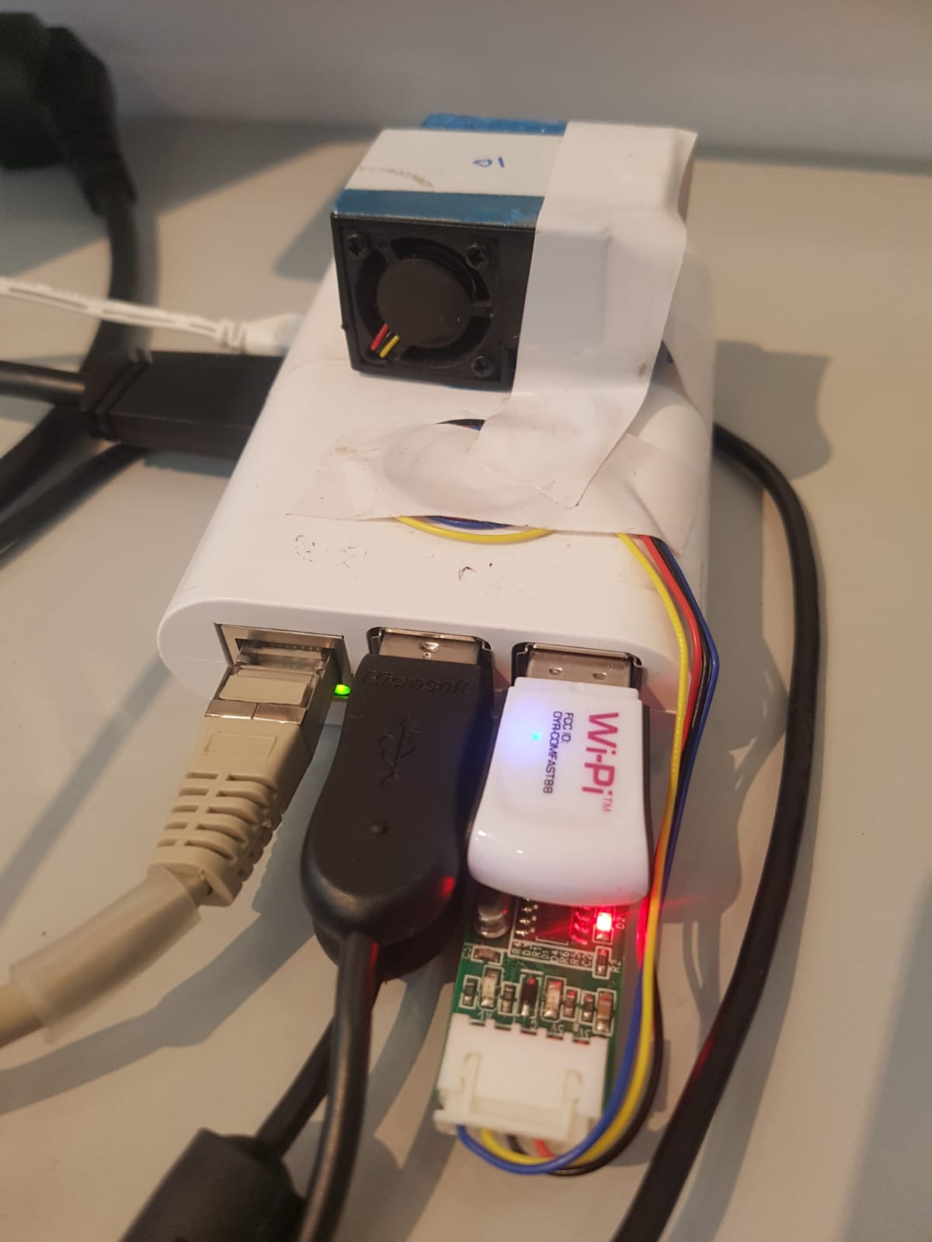
Air pollution monitoring
Major pollutants – NoX, CO, CO₂, SO₂, O₃, CH₄, NH₃, VOCs, BC, other PM
The main incentive for air pollution monitoring:
Emission control
Short-term - prevent population exposure, regulatory enforcement
Long-term – epidemiological or climate research, planning
Major challenge – producing high resolution pollution concentration maps, using the current monitoring methods
Wireless Distributed Environmental Sensor Network (WDESN)
Portable and relatively low-cost Micro Sensing Units (MSUs)
Introduction
Notes:
*זיהום אוויר – מיותר לפרט יותר מידי. יש לנו מקורות תעשייתיים – מתקני אנרגיה, תעשייה כימית, פטרוכימית, שפולטים תוצרי שריפת דלקים או מזהמים אחרים מתהליך הייצור, כמו נוקסים, פחמן חד חמצני, דו-חמצני, חלקיקים, אמוניה, מתאן, VOCs... יש לנו תחבורה שפולטת הרבה פיח שחור ונוקסים, יש לנו אוזון, מזהם שניוני שנוצר מחמצון פוטוכימי בטרופוספירה של מזהמים ראשוניים. יש גם מקורות טבעיים, כמו אבק וכדומה.
אזכיר שכרגע ההתייחסות בהצעת המחקר היא למקורות נקודתיים כמו ארובות של מפעלים, כי זה הכי פשוט.
*למה לנטר זיהום אוויר – הכרחי לנטר כדי לשלוט ולהפחית בכמות הפליטות ממקורות אנתרופוגניים. מדידות של זיהום אוויר יכולות לשמש בזמן אמת (טווח קצר) למניעת חשיפה של אוכלוסיה על ידי איתור של ריכוזים גבוהים ואזהרה של האוכלוסיה, לאכיפה של מפעלים, איתור דליפות ובטווח ארוך יותר נתונים כאלו יכולים לשמש למחקרים אפידימיולוגים והערכות חשיפה, למחקר אקלימי או לפיתוח ותכנון עירוני.
*למטרות האלו האתגר הכי גדול הוא הפקה של מפות זיהום אוויר ברלוזוצית זמן-מרחב גבוהה.
*השיטות הקלאסיות בהן משתמשים לניטור בדרך כלל הן –
תחנות ניטור
קמפיינים לטווח קצר של ניטור
היתרונות של שתי השיטות האלו בעצם משלימים – בתחנות ניטור המכשור יקר, מדויק, איכותי. הנתונים המתקבלים הם עקביים אך מעטים ביותר (להציג מפה של פריסת תחנות ניטור). לעומת זאת, קמפיינים לטווח קצר יכולים לתת רזולוציה מרחבית גבוהה יותר לאזור מסוים, אבל אין טווח זמן ארוך של מדידות ולפעמים זה בעייתי אם יש צורך להבין דפוסים עונתיים וכדומה.
*גישה אחרת שהתפתחה בשנים האחרונות היא שימוש ב- WDESN (רשת אלחוטית פזורה של חיישנים סביבתיים) רשת של חיישנים שלרוב משדרת בזמן אמת נתונים לגוף מרכזי ולרוב מורכבת מחיישנים זולים יותר ממה שיש בתחנות ניטור. לגישה הזאת כמה יתרונות ברורים – חיישנים קטנים, ניידים יותר, זולים יותר. ובאמת בשנים האחרונות חיישנים כאלה משכו עניין רב במחקרים ובפרויקטים של איסוף מידע מערים כמו citySense , openSense, Array of things.
כמובן חשוב לציין שאחת הבעיות היא האמינות כרגע של החיישנים האלו ורמת הדיוק שלהם, זמן חיים לא ברור. עם זאת, בהחלט לא מעט מחקרים הראו שהם מסוגלים לייצג בצורה נכונה את מגמות השינוי של המזהמים בזמן ובמרחב.
תעשיה -
ארובות מפעל צין
מפעלי ים המלח
מסוף פחם בתחנת הכוח בחדרה
תחבורה -

Slide 4
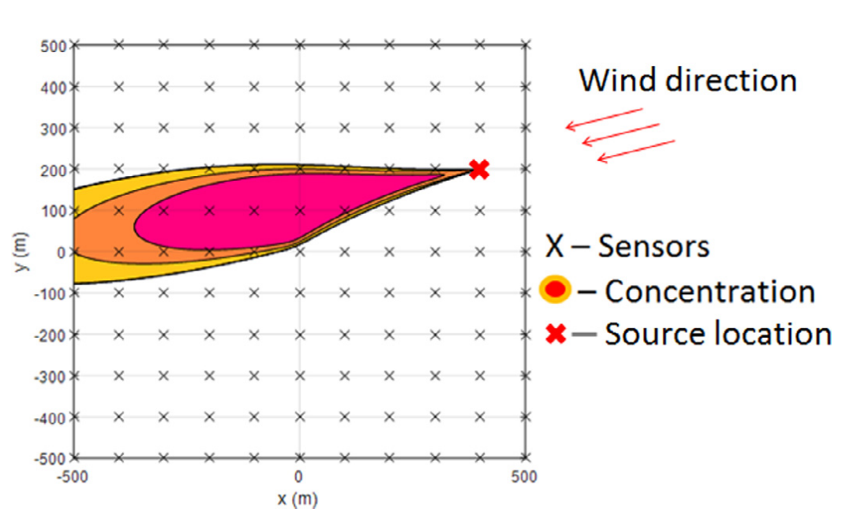
Representation in time and in space
IDW, KRIGING interpolation, LUR models
Atmospheric Transport and Dispersion (ATD) models
Knowledge on weather, location and quantity of the released pollutant is needed for ATD. If absent – STE can be applied
﻿Hutchinson et. al., 2017
Introduction
Notes:
בעצם כדי להתמודד עם בעיית הייצוג במרחב שנוצרת עוד ברמת המדידות, יש כמה גישות –
גישות של שיטות אינטרפולציה מרחביות כמו KRIGING ו-IDW או מודלים של LUR שמשתמשים בקורלציות בין שימושי קרקע למדידות קיימות כדי להסיק על מקומות אחרים במרחב או בזמן.
ישנה גם הגישה של שימוש במודלים אטמוספיריים של הסעה ודיספרסיה (ATD) כדי לכמת באופן דטרמיניסטי את הפיזור במרחב של המזהמים מהמקור. הרבה פעמים משתמשים במודלים האלו כדי לחזות את הפיזור של המזהמים במרחב, כאשר המדידות הדלילות במרחב משמשות לכיול או אימות של ביצועי המודל. הבעיה עם השימוש במודלים כדי להעריך את הפיזור המרחבי של המזהמים זה שצריך (בין היתר, כי גם ידע על הכימיה צריך) ידע על המקורות – קצב הפליטה, מיקום המקורות, נתוני מזג אוויר. זה לא מידע שתמיד יש ולכן לפעמים המדידות הדלילות שקיימות בכלל משמשות קודם כל למציאת המקורות בתהליך של STE – כאשר מכניסים למודל הדיספרסיה מקורות שונים עם קצבי פליטה שונים עד שמוצאים את הקונסטלציה בה ההפרש בין המדידות בפועל להערכת הריכוז לפי המודל, קטן מספיק.
(ככה הגעתי לנושא של העבודה הזאת – שי הוא מומחה ל-STE ולחיישנים והתעניינתי בעבודה שלו ומשם נולד הרעיון של כיוון המחקר הזה שתכף אציג).
גם לבעיה הזאת של מציאת המקור, שימוש בפריסה נכונה של MSUs ברשת אלחוטית פזורה יכולה לתת יתרון משמעותי על פני שיטות הניטור הקיימות.

Slide 5
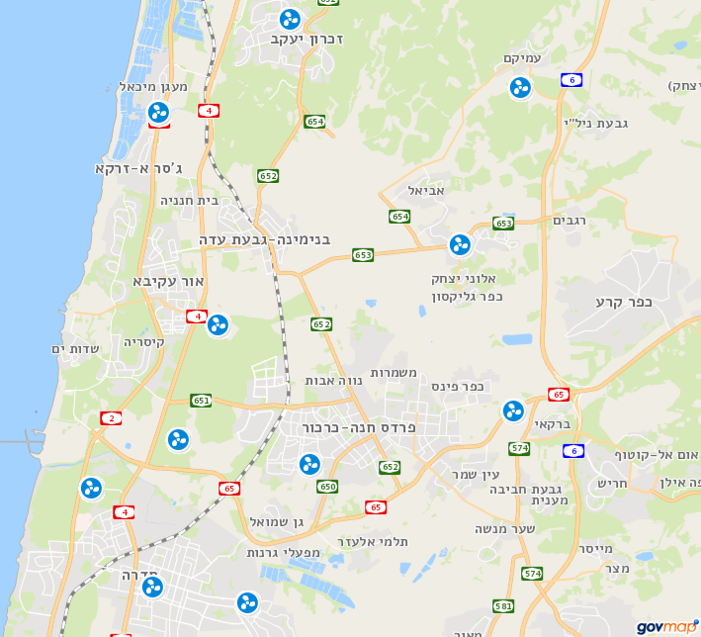
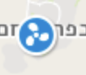
Network deployment
A new challenge is formed – what is the best way to deploy a network of sensors?
If resources are unlimited, the task is easy
The cost of a network is determined by – number of sensors and their attributes (sensitivity, dynamic range)
Practical considerations constrain some locations
Static deployment Vs. dynamic deployment
Introduction
Introduction
5
Notes:
למה זה חשוב לנו? בעצם הרקע הזה בא לדבר בהרחבה של הבעיה הקיימת היום – הייצוג הדליל במרחב של תחנות ניטור, המחסור בנתונים ברורים על פליטות נקודתיות.
ולהעלות את ההיפותזה ששימוש ברשת אלחוטית פזורה של חיישני זיהום אוויר יכול להוות כיוון טוב להתמודד עם הבעיות האלו, אבל מציג בפנינו בעיה של הצבת החיישנים ופריסת הרשת בצורה המיטבית ביותר.
כשמשאבים הם בלתי מוגבלים – תקציב וכוח אדם – אין לנו בעיה, אפשר לייצג יופי את שדה הזיהום ולמצוא את מקורות הפליטה אם נפרוש אינסוף חיישנים ויהיה לנו מספיק כוח אדם לטפל בכולם. אבל, בינתיים זה לא המצב ותמיד יש מגבלות של עלות וכוח אדם.
מחיר הרשת לרוב יקבע על סמך תכונות החיישנים – הרגישות שלהם, טווח המדידה שלהם, ויכולות להיות גם מגבלות פרקטיות על מיקום הפרישה שגם הן יכולות להשפיע על מחיר פריסת הרשת – למשל אולי לא ניתן לפרוש קרוב למקור ונצטרך לכן חיישנים רגישים לריכוזים נמוכים יותר כדי לפרוש רחוק מהמקור.
שאלה נוספת שעולה – רשת שהיא סטטית והחיישנים לא משנים את מיקומם צריכה להתחשב בתנאים הממוצעים של הפליטות ומזג האוויר. נוכל אולי לקבל את הפיתרון הכי רובאסטי אבל אם יהיה שינוי במקורות הידועים או וריאביליות גדולה מידי בתנאי מזג האוויר, הפיתרון הזה עלול להיכשל, ואז יש לשקול אסטרטגיות של פריסה מחדש של הרשת.
העבודה הזאת באה להציע מודל אופטימיזציה מרובת-מטרות לפריסה של רשת אלחוטית פזורה של חיישני זיהום אוויר בזמן ובמרחב שמאזן בין מטרות שונות תחת מגבלות מסוימות. המטרה ליצר כלי למקבלי החלטות כאשר רוצים להקים רשת חדשה לטווח ארוך או על מנת לבצע מדידה לטווח קצר למטרות של אכיפה ואיתור חריגות.
חסר לי גם בהצעה מחקר שמדבר על הסקאלות של השונות המרחבית הגבוהה שיש למזהמי אוויר. – מולצ'אנוב ? https://www-sciencedirect-com.ezlibrary.technion.ac.il/science/article/pii/S1352231015000254
https://www-sciencedirect-com.ezlibrary.technion.ac.il/science/article/pii/S1352231008005748#tbl6

Slide 6
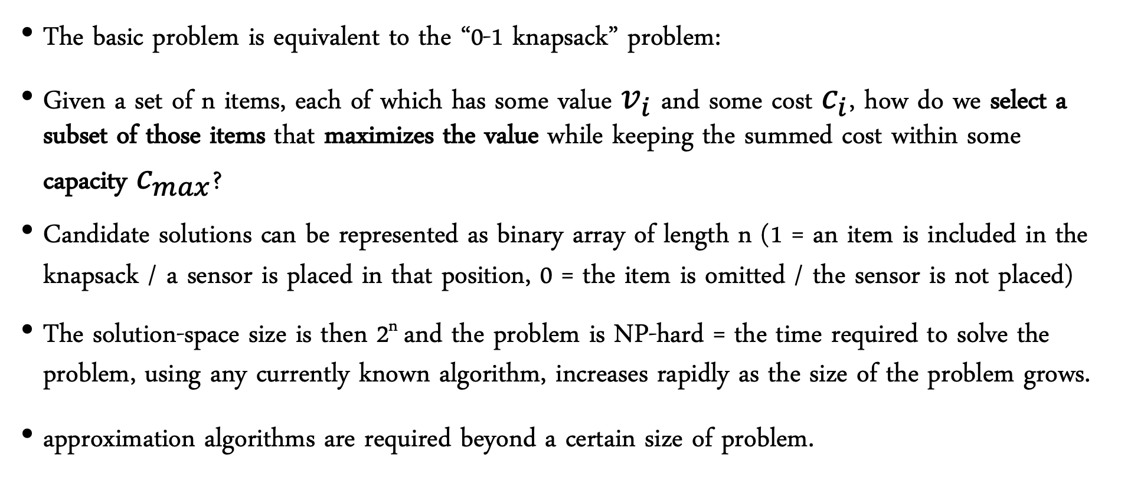
Network deployment
The basic problem is equivalent to the “0-1 knapsack” problem:
Given a set of n items, ﻿each of which has some value $v_{i}$ and some cost $c_{i}$, how do we select a subset of those items that maximizes the value while keeping the summed cost within some capacity $c_{max}$?
Candidate solutions can be represented as binary array of length n (1 = an item is included in the knapsack / a sensor is placed in that position, 0 = the item is omitted / the sensor is not placed)
The solution-space size is then 2^{n} and the problem is NP-hard = the time required to solve the problem, using any currently known algorithm, increases rapidly as the size of the problem grows.
approximation algorithms are required beyond a certain size of problem.
Introduction
Notes:
The basic problem of sensors’ optimal deployment aims at maximizing the utility of the network, while minimizing its cost
Given a set of n items, ﻿each of which has some value $v_{i}$ and some cost $c_{i}$, how do we select a subset of those items that maximizes the value while keeping the summed cost within some capacity $c_{max}$?
In both problems, candidate solutions can be represented as binary array of length n
1 = an item is included in the knapsack (or that a sensor is placed in that position)
0 = the item is omitted (or the sensor is not placed)
The solution-space size is then 2^{n}
The problem is NP-hard = the time required to solve the problem, using any currently known algorithm, increases rapidly as the size of the problem grows.
approximation algorithms are required beyond a certain size of problem.
As the basic problem of sensors’ optimal deployment aims at maximizing the utility of the network, while minimizing its cost, the problem is equivalent to the “0-1 knapsack” problem [29], [40], where a subset of items out of n items, possessing each some value $v_{i}$ and some cost $c_{i}$, are selected so values’ sum is maximized, while the summed cost is kept within some capacity $c_{max}$.
In both problems, candidate solutions can be represented as binary strings of length n, where a 1 in a given position indicates that an item is included in the knapsack, or that a sensor is placed in that position, and a 0 indicated the item is omitted, or the sensor is not placed. The solution-space size is then 2^{n}. This basic problem is NP-hard [41], meaning that the time required to solve the problem, using any currently known algorithm, increases rapidly as the size of the problem grows. As a result, approximation algorithms, which focuses on finding good solutions (“global optimums”) instead of provably optimal solutions, are required beyond a certain size of problem.
Global optimization refers to the process of attempting to find the solution $x^{∗}$, out of a set of possible solutions {$X\}$, that has the optimal value for some fitness function f, such that $x≠x^{∗}→f\left(x^{∗}\right)≥f\left(x\right)$[42]. Two main categories of methods to find $x^{∗}$ exist; the first are deterministic methods, which find $x^{∗}$ by an exhaustive search over the set {$X\}$. Stochastic methods involve random elements that try to reduce the computational burden of pure random search. ﻿At the outset, a random sample of points in the set {$X\}$ is picked. Then, each method manipulates the sample points using different heuristics, which are sets of rules for deciding which potential solution out of {$X\}\text{should} \text{next} \text{be} \text{generated} \text{and} \text{tested} \text{[43].} \text{Local} \text{search} \text{algorithms}\text{ (}\text{often} \text{referred} \text{to} \text{as} \text{hill} \text{climbers}\text{), }\text{work} \text{by} \text{taking} \text{a} \text{starting} \text{solution} \text{x}\text{, }\text{and} \text{then} \text{searching}$set {$X\}$

Slide 7


Research hypothesis
An optimal deployment of a WDESN is required for the purpose of:
obtaining early warnings when an increase in industrial gas emission occurs
generating pollution dense maps
A set of optimal deployment solutions can be retrieved using multi-objective optimization techniques that balance between detection capabilities of the network and operational requirements.
Notes:
העבודה הזאת באה להציע מודל אופטימיזציה מרובת-מטרות לפריסה של רשת אלחוטית פזורה של חיישני זיהום אוויר בזמן ובמרחב שמאזן בין מטרות שונות תחת מגבלות מסוימות. המטרה ליצר כלי למקבלי החלטות כאשר רוצים להקים רשת חדשה לטווח ארוך או על מנת לבצע מדידה לטווח קצר למטרות של אכיפה ואיתור חריגות.

Slide 8

Research objectives
General | Specific
To design and develop a decision-making tool for an optimal deployment in time and in space of heterogenous sensor array, that will allow decision-makers to discover tradeoffs between performance criteria and to consider alternative modes of action that may not have been apparent prior to the analysis. | Design an optimization model, comprised of the following modules:
 | A spatial optimization model A temporal optimization model A spatial-temporal optimization model
 | Consider: various sources/sensors configurations, weather conditions and emission rates, heterogenous network, case-study of real-world
8

Slide 9
Related work
The designated applications determines the goal that guides the optimization process. For example:
Population exposure assessment (Kanaroglou et al., 2005)
Threshold crossings detection (Boubrima et al., 2017)
Improve existing network performance (Berman et al., 2019)
Knowledge gaps
Predefined number of air pollution sensors
Relied on existing measurements from monitoring stations (instead of using a dispersion model)
Assumed a decay with distance from a pollution source
Ended up placing sensors at the highest mean pollution zones
Notes:
אין ספק שנעשו לא מעט עבודות על פריסה של חיישנים,
ומקריאה של מאמרים בתחום, אני חושבת שהיה ברור שיש קשר בין השיטה שיושמה לבין המטרה או השימוש של הרשת אותה רצו לפרוש.
כלומר – תהליך האופטימיזציה הוכתב על פי מטרת הרשת – בין אם זה הערכת חשיפה, איתור של ריכוזים מעל סף מסוים או שיפור של ביצועים של רשת קיימת.
אז מה הפערים ?
רוב העבודות התמקדו בתהליך אופטימיזציה על מספר חיישנים שנקבע מראש
רוב העבודות הסתמכו על מדידות קיימות באזור כלשהו ולא על מודל דיספרסיה
הרבה מהעבודות בכלל לא עסקו בזיהום אוויר אלא בהנחת חיישנים כלשהם והניחו הנחות לא מתאימות כמו ירידה בהסתברות האיתור שיורדת בצורה אקספוננציאלית
והרבה מהעבודות בסופו של דבר הניחו חיישנים באזורים בהם הריכוזים הממוצעים הגבוהים ביותר.
פרט לכך, הרבה מאוד עבודות הגיעו מרקע של חוקרים ממדעי המחשב, כך שהעבודות מתמקדות ביעילות ובהורדת זמני חישוב ופחות בהבנה של תהליכים ותופעות של זיהום אוויר או ביישומיות.
המון עבודות הגיעו מרקע של מדעי המחשב, או מעולם החיישנים הכלליים, ללא ספציפיות לזיהום אוויר.
שני הדברים האלו כן יוצרים פער –
אנשי מדעי המחשב מתמקדים ביעילות ובזמן חישוב ללא התעמקות והבנה בחיישנים או בזיהום אוויר. כמו כן, הרבה מהעבודות שמנסות להציב חיישנים מדובר בחיישנים שטווח הגילוי חשוב להם. לעומת זאת, בזיהום אוויר, מה שמגיע לחיישן זה מה שנמדד.

Slide 10
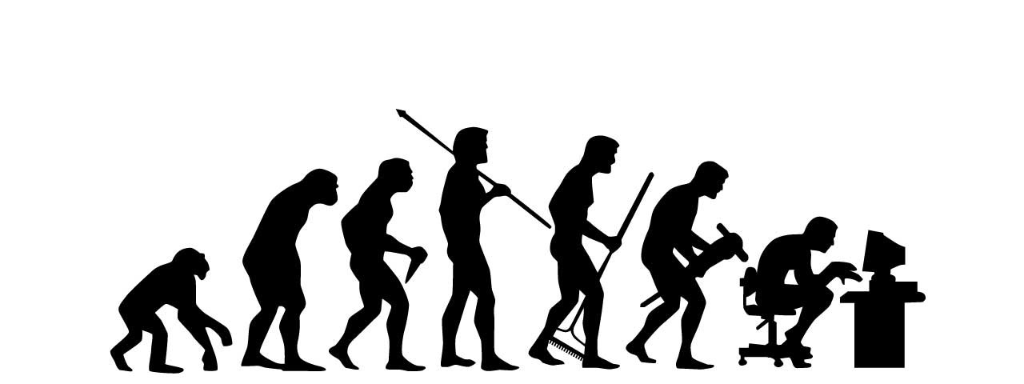
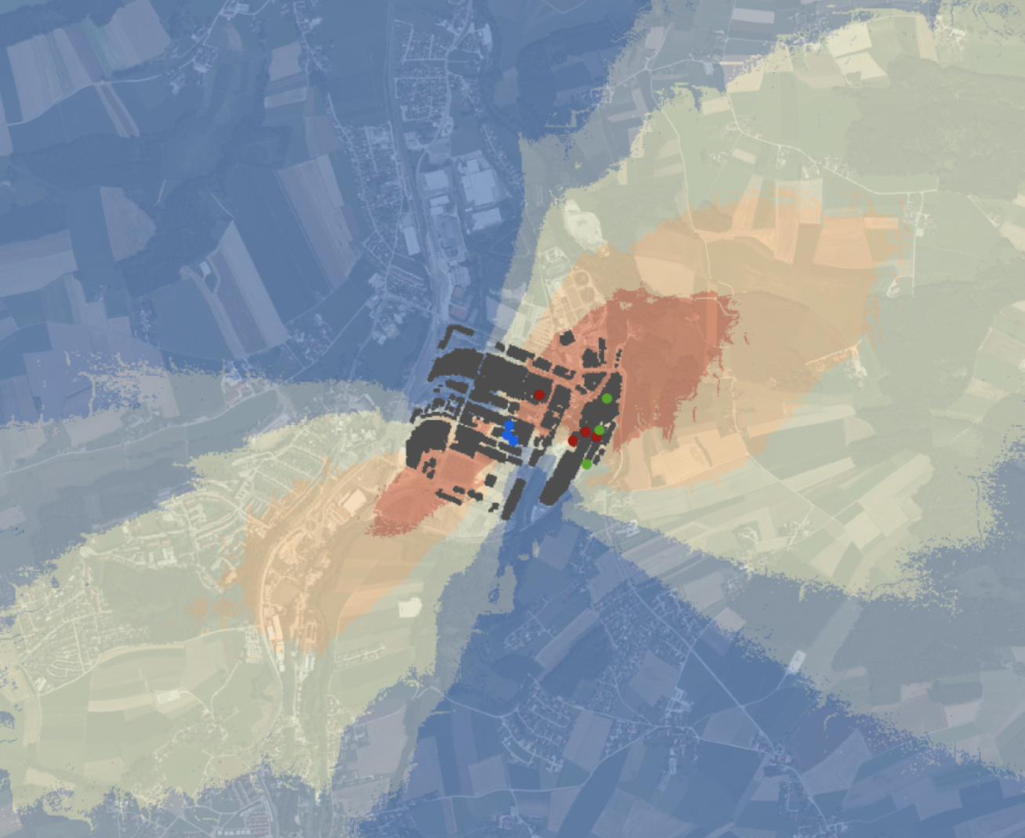

Methods - background
Atmospheric Transport and Dispersion (ATD) model
Optimization
Connect between emissions and predicted concentrations
What models exist?
The Gaussian plume model
What is multi-objective optimization?
What are Evolutionary Algorithms?
What is the Borg Framework?
Meteorology
Relevant meteorological parameters
Methods

Slide 11
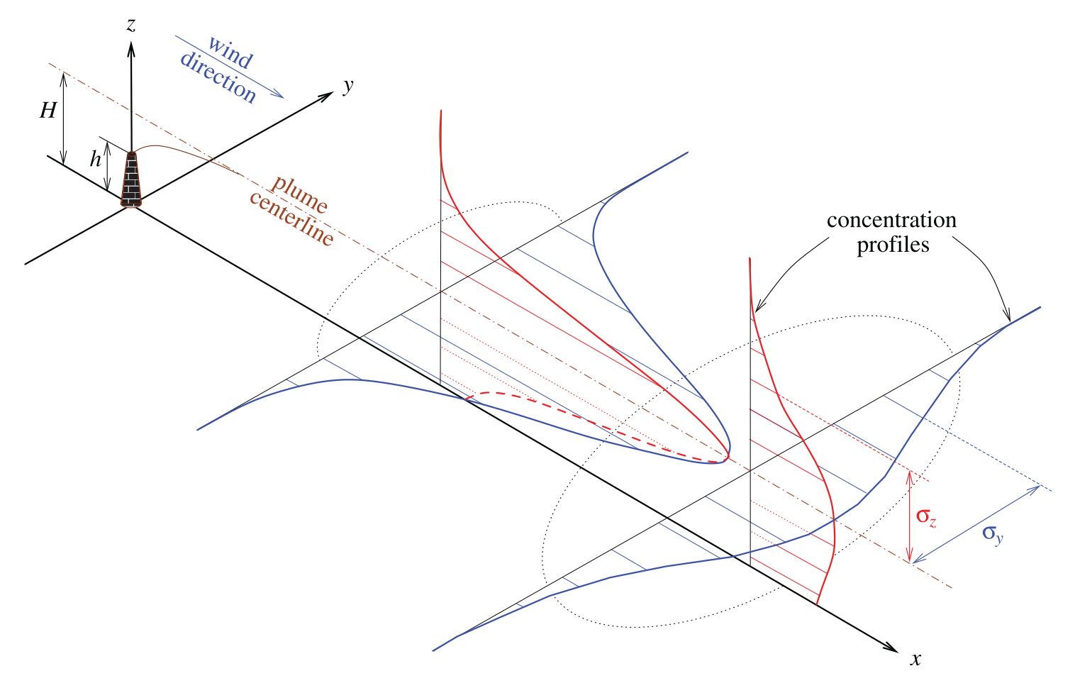
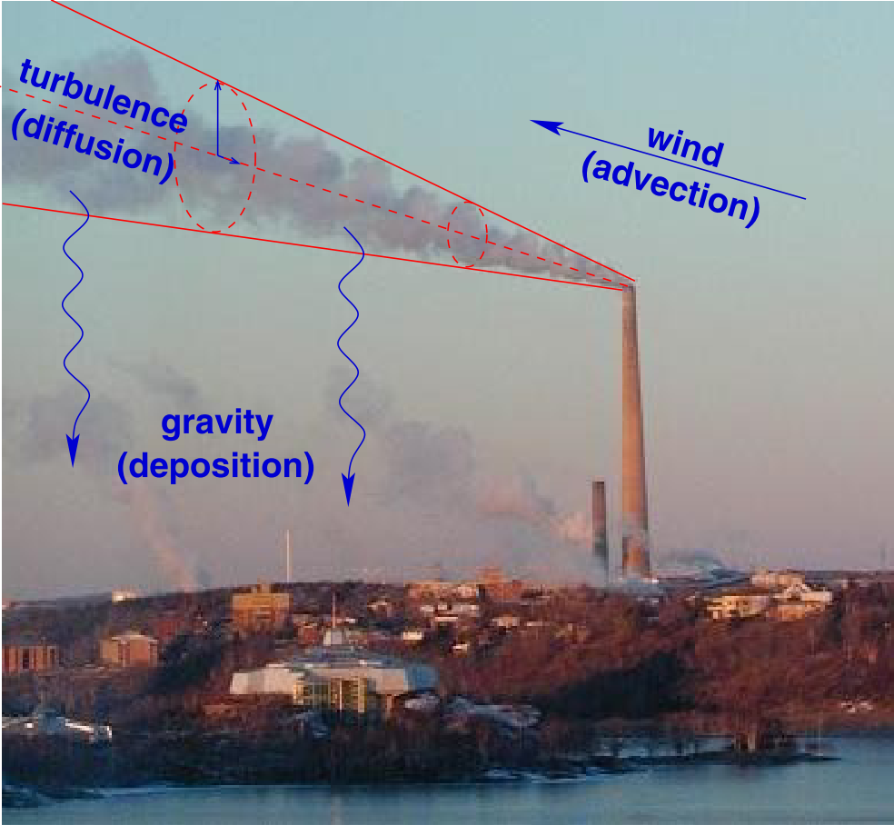
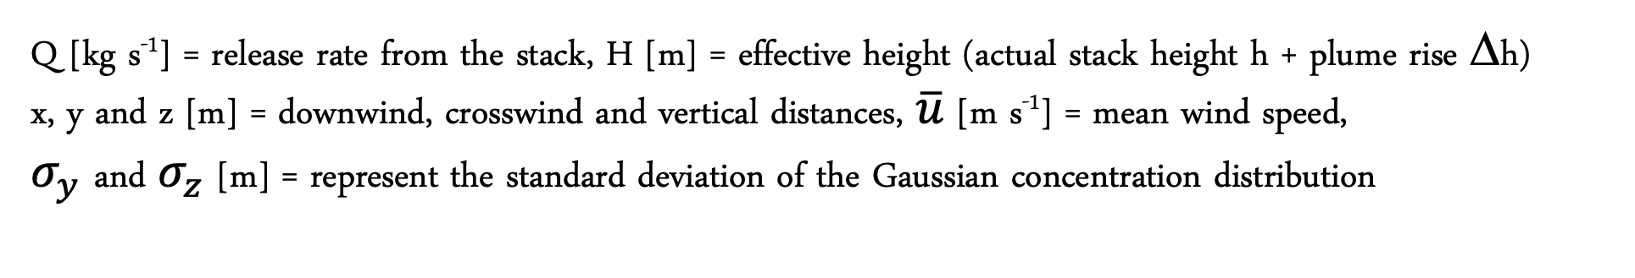
ATD models
Types: box models, Gaussian plume models, Lagrangian models, Eulerian dispersion models, Dense gas models
The Gaussian plume model - analytical steady state solution to the advection-diffusion equation for idealized circumstances
$$C\left(x,y,z,Q\right)=\frac{Q}{\overline{u}{σ_{y}σ}_{z}2π}exp\left(\frac{−y^{2}}{2σ_{y}^{2}}\right)\left[\exp\left(\frac{−{\left(z−H\right)}^{2}}{2σ_{z}^{2}}\right)+\exp\left(\frac{−{\left(z+H\right)}^{2}}{2σ_{z}^{2}}\right)\right]$$
Q [kg s⁻¹] = release rate from the stack, H [m] = effective height (actual stack height h + plume rise Δh)
x, y and z [m] = downwind, crosswind and vertical distances, $\overline{u}$ [m s⁻¹] = mean wind speed,
$σ_{y}$ and $σ_{z}$ [m] = represent the standard deviation of the Gaussian concentration distribution
Methods
Notes:
The term dispersion is comprised of diffusion (due to turbulent eddy motion) and advection (due to wind) that occurs within the air near the Earth’s surface [18]. ATD models can forecast the spread of the pollutants, when available results from monitoring data are used for calibration and evaluation of model performance.
Several types of fundamental dispersion models exist: box models, Gaussian plume models, Lagrangian models, Eulerian dispersion models and Dense gas models as well as extensions and combinations of all of the above
Several simplifying assumptions are made in order to reach the Gaussian plume model equation (Eq. 1) [18]:
The pollutant is emitted in a constant rate Q from a single point source located at height H above ground surface.
The wind velocity is constant and aligned with the positive x-axis.
The solution is steady state.
The eddy diffusion coefficient K [m² s⁻¹] is a function of the downwind distance x only, and diffusion is isotropic so that $K_{x}\left(x\right)=K_{y}\left(x\right)=K_{z}\left(x\right)=:K(x)$.
Wind velocity is sufficiently large that diffusion in the x-direction is much smaller than advection.
Variations in topography are negligible so that the ground surface can be taken as the plane z=0.
The pollutant does not penetrate the ground.
To these assumptions we add that the material diffused is non-reactive in the atmosphere, with a negligible deposition rate and that background pollution is negligible as well. $σ$ parameters are used instead of the eddy diffusion coefficient $K(x)$, due to the fact that they are much easier to determine experimentally and can usually be described by a simple power law of the form:
$$σ_{y}=ax^{b}$$
(2a)
$$σ_{z}=cx^{d}+f$$
(2b)

Slide 12
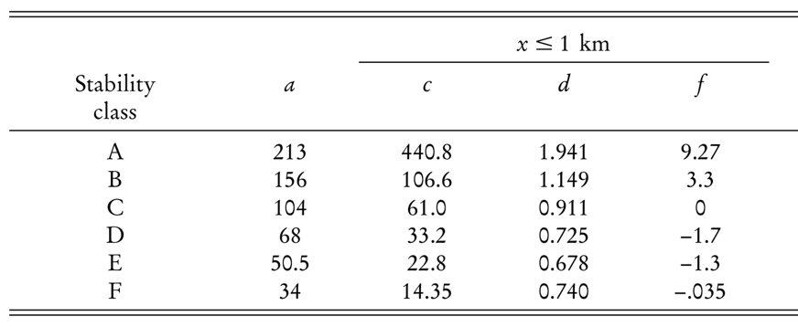
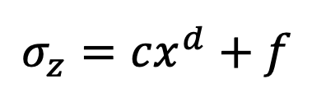
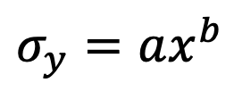
Main model assumptions
The solution is steady state.
The wind velocity is constant and aligned with the positive x-axis.
Variations in topography are negligible so that the ground surface can be taken as the plane z=0.
The pollutant does not penetrate the ground.
The material diffused is non-reactive in the atmosphere, with a negligible deposition rate
Background pollution is negligible
$$σ_{y}=ax^{b}$$
$$σ_{z}=cx^{d}+f$$
Methods
Notes:
﻿Experimental measurements have been used to estimate the coefficients a, b, c, d and f under a variety of atmospheric conditions, using Pasquill-Gifford stability class categories [58]. The coefficients used in this work [59] are specified in Table 1.

Slide 13
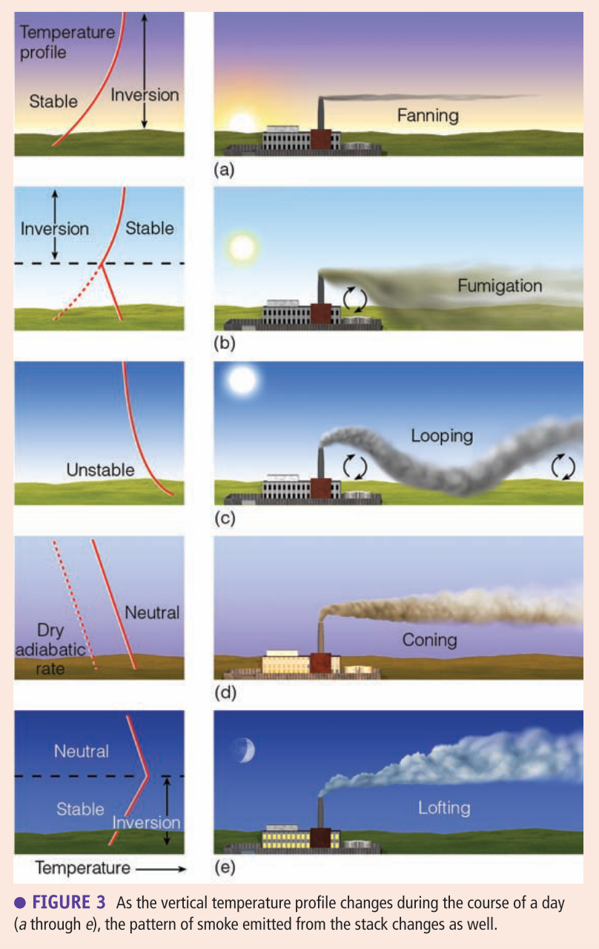
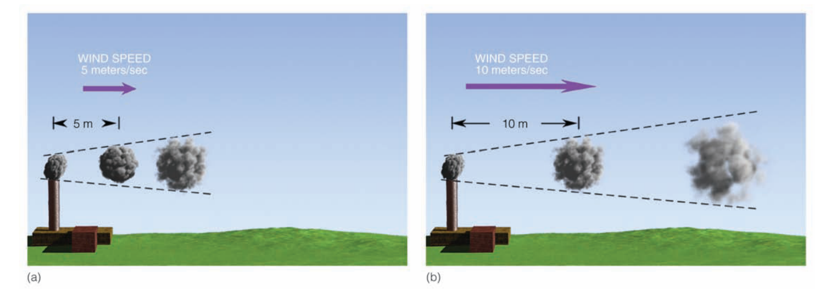
Meteorology
The meteorological parameters that play a role in any gas dispersion model are wind speed, wind direction, and the atmospheric stability condition.
﻿Ahrens and Henson, 2017
Methods
Notes:
היציבות האטמוספירית נקבעת לפי פרופיל הטמפרטורה האנכי ומשתנה במהלך היום.
השינויים ביציבות משפיעים על ריכוזי המזהם
Ahrens
מהירות רוח גבוהה יותר – יותר דילול של הזיהום
פרופיל הטמפרטורה היומית משתנה במהלך היום ותזוזת פלומת הזיהום מושפעת מכך. למשל במצב של אינברסיה (מצב של יציבות) – אם כל השכבה באינברסיה אולי זה לא נורא כל כך, המזהמים מתפשטים בצורה הוריזנטלית. אבל אם יש שכבת אינברסיה מעל מפל טמפרטורה רגיל, נוכל לקבל ערבוב משמעותי של מזהמים. במצב לא יציב
אז בגדול ניתן לחלק למצב יציב

Slide 14
Multi-objective optimization
More than one objective function is optimized simultaneously, creating tradeoffs between conflicting objectives, such as - error rate and cost.
A Pareto frontier is the set of non-dominated solutions, being chosen as optimal, if no objective can be improved without harming at least one other objective.
Non-dominated
Solution
Dominated
solution
$min⁡(F_{1}\left(x_{1},x_{2},…x_{j},\right),$ $F_{2}\left(x_{1},x_{2},…x_{j},\right)…$ $F_{i}\left(x_{1},x_{2},…x_{j},\right))$
Pareto frontier
Hadka (2017)
Methods
Notes:
Unlike single objective optimization, which employs a single criterion for identifying the best solution among a set of alternatives, multi-objective optimization employs two or more criteria, i.e., two or more objectives. As multiple objectives can conflict with one another such that improving one objective leads to the deterioration of another - there is no single optimal solution to multi-objective problems. Tradeoffs are captured by solutions which are superior in some objectives but inferior in others. Such pairs of solutions which are both superior and inferior with respect to certain objectives are called non-dominated. The set of all nondominated solutions in a given generation is referred to as the Pareto front [64].
﻿The notion of optimality used today is adopted from the work of Francis Ysidro Edgeworth and Vilfredo Pareto (Coello Coello et al., 2007), and is commonly referred to as Pareto optimality.
Named after economist Vilfredo Pareto. Pareto noticed that many economic solutions helped some people while hurting others. He was interested in finding solutions that helped some people without hurting anyone else. Solutions like this are now called “Pareto improvements.”

Slide 15
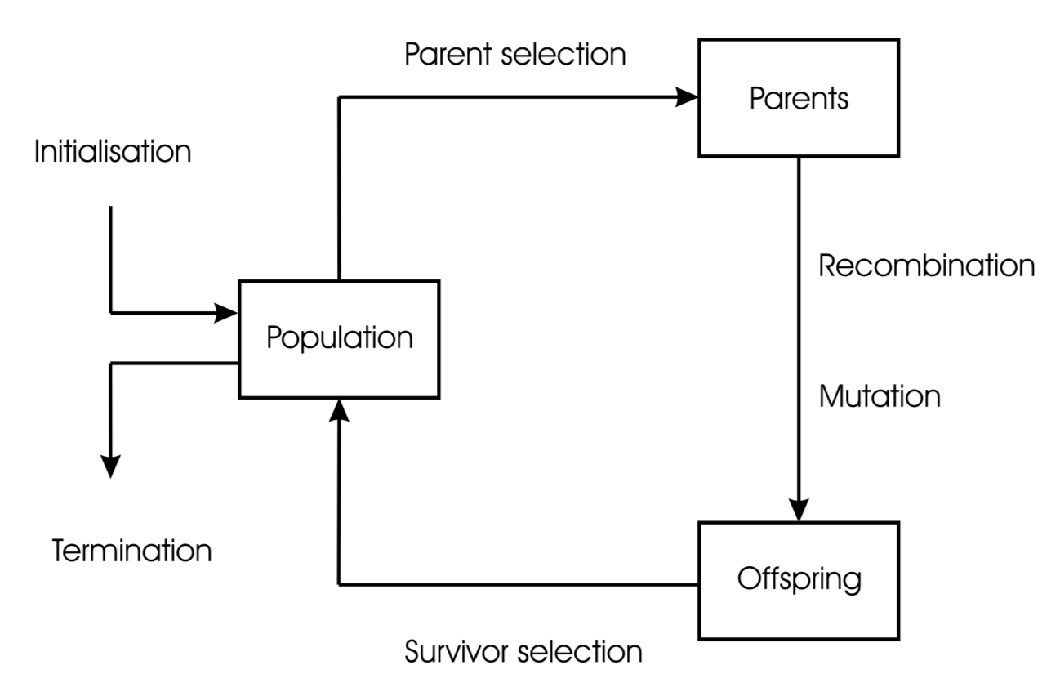
Evolutionary Algorithms
Environmental pressure causes natural selection. Better candidates are more likely to survive and reproduce
A set of candidate solutions
New
solutions
All solutions are Non-dominated
Methods
Eiben and Smith (2007)
Notes:
אלגוריתמים אבולוציוניים הם מחלקה של אלגוריתמים של חיפוש שמושפעים מתהליך האבולוציה הטבעי. ברעיון הכללי -
לאחרונה האלגוריתמים האלו זוכים להתעניינות מחודשת בתחומים של...
אלגוריתם גנטי הוא אלגוריתם מסוים, הוא סוג אחד מבין כל סוגי המשפחה של EA.
Evolutionary Algorithms (EA) are classified as Meta (i.e., problem-independent)-heuristic optimization algorithms. Inspired by the biological theory [45], if given a population of individuals (i.e., a set of candidate solutions), the environmental pressure causes natural selection and so according to a fitness measure (i.e., an objective function), the better candidates have a higher chance to survive and reproduce (i.e., to stay in the set of candidate solutions and generate new solutions by variation operators such as crossover and mutation). Crossover of two or more selected parents (i.e., selected solutions) may result in one offspring or more (i.e., new solutions) that based on their fitness will compete with the old candidates for a place in the next generation [42].
The ability of EA to maintain a diverse set of solutions, by creating new solutions from a non-uniform distribution, not only provides means of escaping from one local optimum [23] and handling poor initial estimates; it provides means of coping with large and discontinuous search spaces. As a consequence, EA were shown to provide near-optimal results in many studies (e.g., [30], [46]–[48]). EA were applied to many STE problems; Haupt et al. was the first to demonstrate the ability of an EA to optimize the source calibration factors that couple a Gaussian plume ATD model with readings from receptors [49], [50]. Later, Allen et al. [51] used this method to characterize a pollutant source by estimating its location, strength and the surface wind direction, this way accounting for the sparse resolution of meteorological wind field. Other modifications to this methods included the use of more complex ATD models [52] or the calculations of the number of sensors necessary to identify multiple source and wind parameters [53].

Slide 16
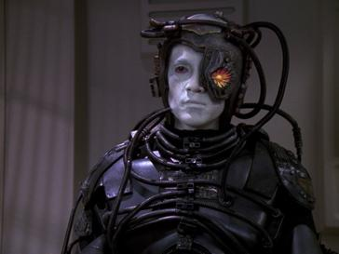
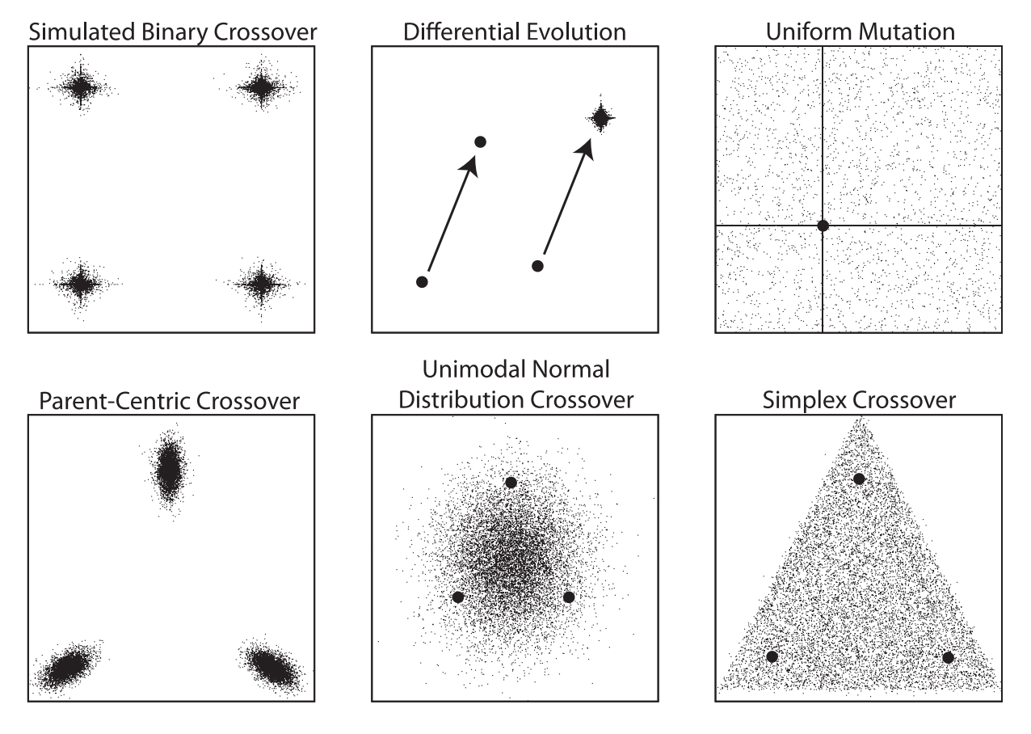
Borg MOEA
Developed by David Hadka and Patrick Reed
Classified as a hyper-heuristic global multi-objective search tool
Uses internal feedbacks to dynamically adapt an ensemble of genetic recombination operators
Hadka (2013)
Methods
Notes:
עם רפרנס לבורגס מ- star trek מסע בין כוכבים – גזע של סייבורגים עם מוח משותף שמטרתם לשפר את איכות החיים ביקום באמצעות הפיכתו למושלם...
הבורג הוא אופטימייזר שפותח על ידי David Hadka מאוניברסיטת פנסילבניה ו-Patrick Reed מאוניברסיטת קורנל.
הבורג הוא כלי חזק מאוד בגלל שהוא יודע בצורה דינמית לשנות את אסטרטגיית החיפוש/היוריסטיקה על ידי פידבק חיובי לאופרטורים הגנטיים שמאיצים את תהליך ההתכנסות.
Epsilon-﻿Dominance Archive =
אפסילון מגדיר את רמת הדיוק והוא זה שתוחם את גודל הארקייב (גודל האוכלוסיה הסופי). על כל פיתרון חדש שמיוצר, בודקים בארקייב האם הוא טוב יותר מאחד הפתרונות לפי משהו שקשור לאפסילון ואם כן, מסירים את הפחות טוב ומכניסים את החדש.
Epsilon-progress
בבעיות מולטי אובגקטיב לעיתים יש נטייה להתכנס למינימום לוקאלי. האפסילון פרוגרס אומר שפעם בכמה זמן חייב להמצא פיתרון שהשיפור שהביא הוא אפסילון לפחות. אם זה לא קרה, בעצם מדובר בסטגנציה ואז או שמחיים מחדש את החיפוש או מסיימים את החיפוש. בעצם יש קאונטר וכל פעם שיש אפסילון פרוגרס, סופרים. לכן יהיה כנראה restart.
Restart
קורה אחרי שמזהים סטגנציה . 3 דברים נעשים – גודל האוכלוסיה עובר שינוי כדי שיהיה פרופורציונלי לגודל הארקייב.
﻿Auto-Adaptive Multi-Operator Recombination One
הבורג אומר – אני לא יודע איזה אופרטור של רקומבינציה עובד טוב יותר עבור בעיה נתונה, ולכן אפשר לנסות את כולם ולתת פידבק חיובי לאופרטורים שיוצרים צאצאים מוצלחים יותר. אחד הדברים שהבורג עושה זה לא מאפשר להגיע להסתברות אפס של האופרטורים. הצאצאים שמיוצרים על ידי כל אחד מהאופרטורים האלו עוברים מוטציה על ידי polynomial mutation. לרוב מוטציה מתרחשת בהסתברות של אחד חלקי מספר משתני ההחלטה. (כך שבממוצע מתרחשת מוטציה אחת לצאצא)
בסופו של הדבר הצאצאצים שיוצר הבורג הם אופטימיליים מבחינת התכנסות ומבחינת מגוון האוכלוסיה.
קצת על הרקומבינציות –
SBX – שני הורים יוצרים שני צאצאים שהם קרובים להורים וסוג של תמונת מראה שלהם.
DE – בחירה אקראית של 3 פרטים מהאוכלוסייה, מחשבים וקטור הפרש בין 2 פרטים ועל פיו משנים את הפרט השלישי.
PCX – אופרטור מולטי הורה – למשל שלושה הורים, הצאצאים קרובים לאחד ההורים.
UNDX- אותו הדבר רק שהצאצים ממורכזים סביב הסנטראויד.
חוץ מזה הוא יודע
ǫ-Dominance archives and ǫ-progress maintain a well-spread Pareto front and monitor convergence speed. If the convergence speed declines and search stagnates, randomized restarts are triggered which revive search by resizing and diversifying the population while carefully main- taining selection pressure. Lastly, Borg provides a facility to incorporate multiple re- combination operators and automatically adapts its use of these operators based on their relative performance
הפרמטרים שאני שולטת עליהם – מספר איוולואציות, אפסילון, טווח ערכים של ה-decision variables.
For the proposed work, the self-adaptive Borg MOEA [65] is used. The Borg is classified as a hyper-heuristic global multi-objective search tool [66], as it uses internal feedbacks during the search progress to dynamically adapt an ensemble of genetic operators, rewarding those that maximize search progress (i.e., the dominance of new generated solutions). A stochastic restart mechanism exploiting Uniform Mutation is built into the Borg MOEA to automatically detect and avoid pre-mature convergence to a local optimum and to achieve a diverse set of solutions [64], [65].

Slide 17
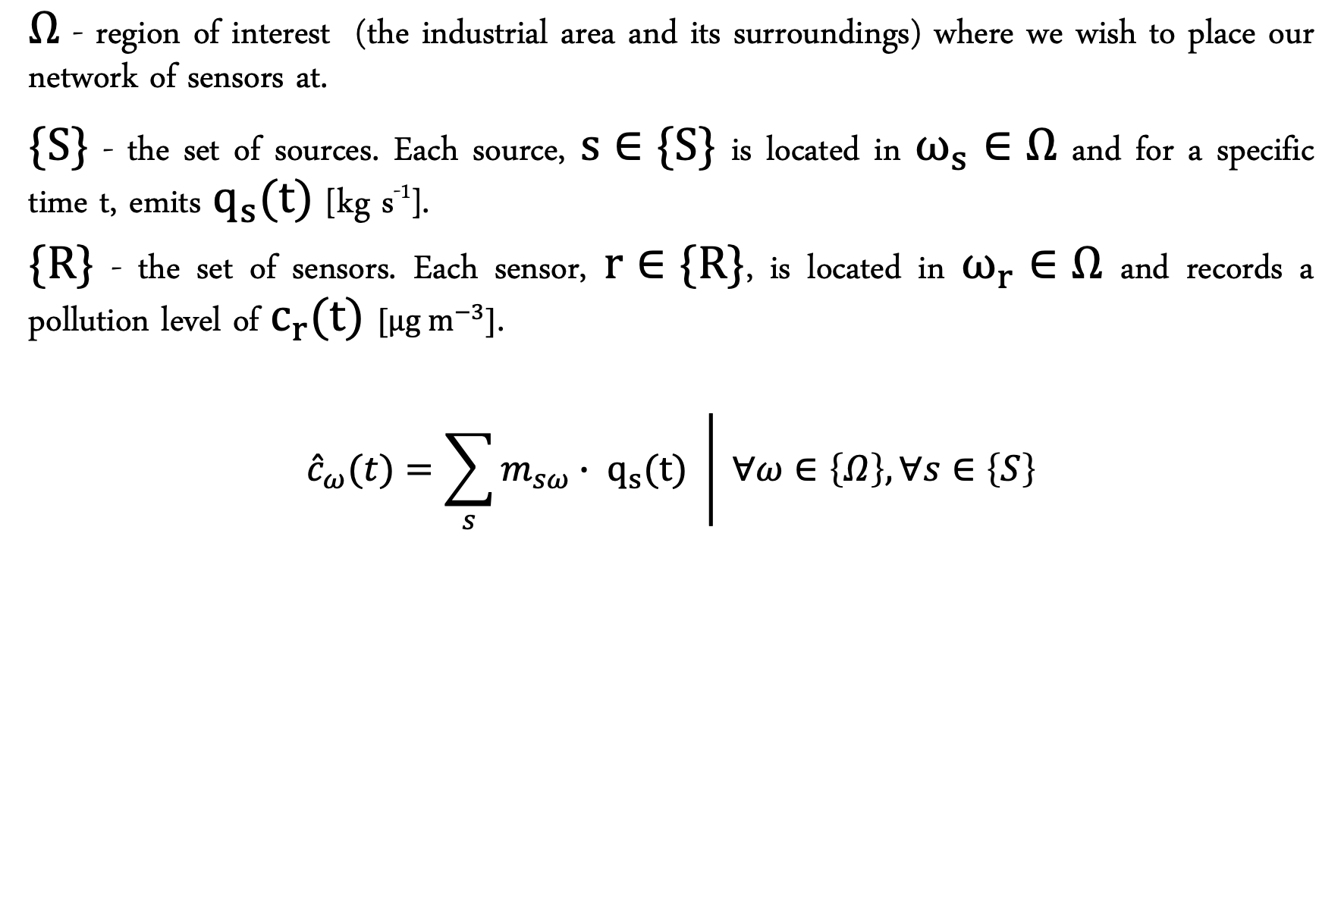
Problem formulation - notation
$Ω$ - region of interest (the industrial area and its surroundings) where we wish to place our network of sensors at.
$\{S\}$ - the set of sources. Each source, $s∈\{S\}$ is located in $ω_{s}∈Ω$ and for a specific time t, emits $q_{s}(t)$ [kg s⁻¹].
$\{R\}$ - the set of sensors. Each sensor, $r∈\{R\}$, is located in $ω_{r}∈Ω$ and records a pollution level of $c_{r}(t)$ $[μg m^{−3}]$.
$$\left.{\hat{c}}_{ω}(t)=\sum_{s}{m_{sω}∙ q_{s}(t) } \right| ∀ω∈\left\{Ω\right\}, ∀s∈\left\{S\right\}$$
Methods
Notes:
The location of the sources ${\{ω}_{s}\}$ are known, these are the locations of the industrial plants.
For multiple sources scenario, each sensor readings are simply the sum of all sources’ contributions, which are the sources’ emissions multiplied by their corresponding transfer function, $m_{sω}$, i.e.:
As each source owns its unique parameters and location with respect to the sensors, the values of $m_{sr}$ for each source-sensor combination is determined by the dispersion model, such as the Gaussian plume model.
כרגע אני אתייחס לניסוח הבעיה הראשונה – שהיא הבעיה שהגדרתי עד כה.

Slide 18
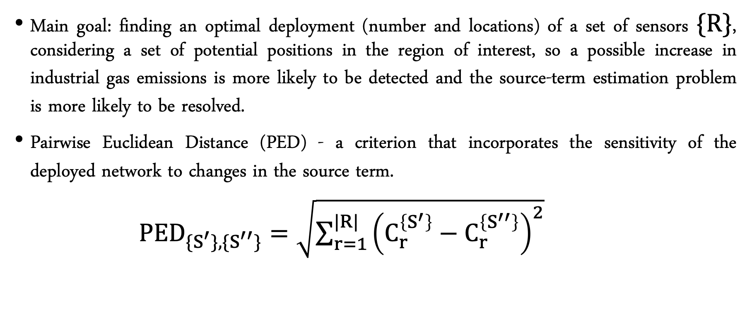
Problem formulation - PED
Main goal: finding an optimal deployment (number and locations) of a set of sensors $\{R\}$, considering a set of potential positions in the region of interest, so a possible increase in industrial gas emissions is more likely to be detected and the source-term estimation problem is more likely to be resolved.
Pairwise Euclidean Distance (PED) - a criterion that incorporates the sensitivity of the deployed network to changes in the source term.
${PED}_{{\{S}^{′}\},\{S^{′′}\}}=\sqrt{\sum_{r=1}^{|R|}{{\left(C_{r}^{\left\{S^{′}\right\}}−C_{r}^{\left\{S^{′′}\right\}}\right)}^{2}}}$
Methods
Notes:
Technically, we assume that each location $ω∈Ω$ may host a sensor. The decision variables are held in a data array, each value represents a sensor, linked to a certain location $ω∈Ω$. The sensor is “placed” in that location if the decision variable is 1 and is not “placed” if the decision variable is 0.
הקריטריון מחשב מרחק אוקלידי בין קריאות החיישנים של שני סטים שונים של מקורות בעלי מספר שונה של מקורות פעילים – מסומן ב-S’ ו-S’’.
רשת חיישנים שרגישה לשינויים בפליטות המקור תיצור ערכי PED גבוהים.
לעומת זאת, חוסר רגישות יתאפיין בערכי PED נמוכים ויצביע על יכולת נמוכה לפתור את בעיית זיהוי איבר המקור.
צריך שיהיה ברור שהמרחב מיוצג על ידי אפס או אחד (=decision variables)
ושנתתי משקלים לפי תדירויות של מזג האוויר.

Slide 19
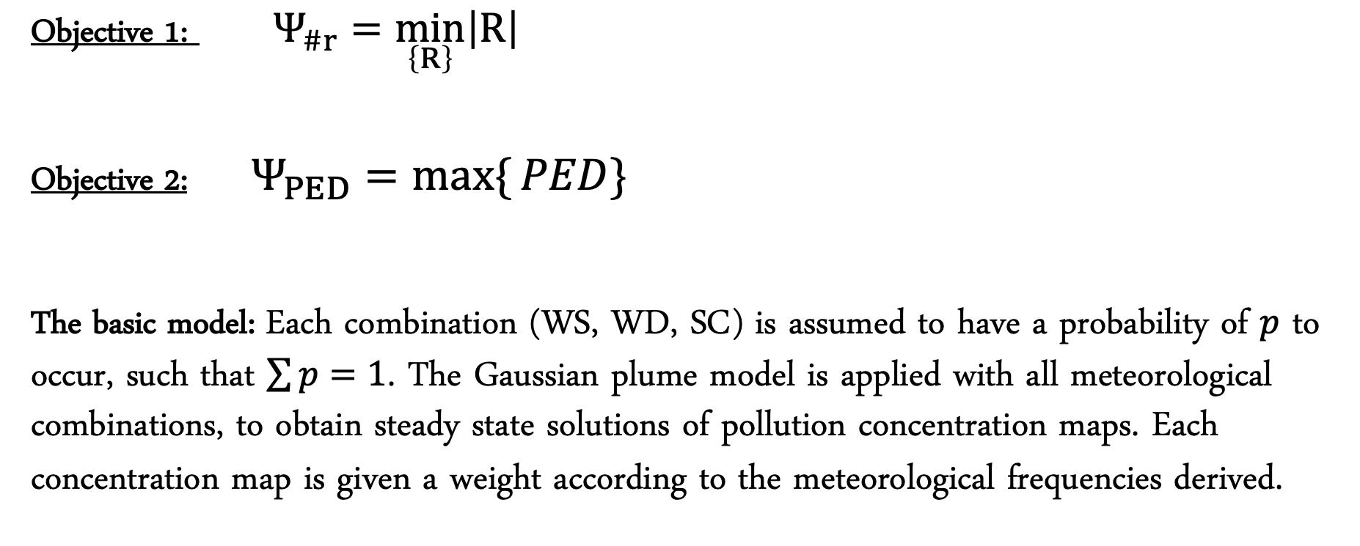
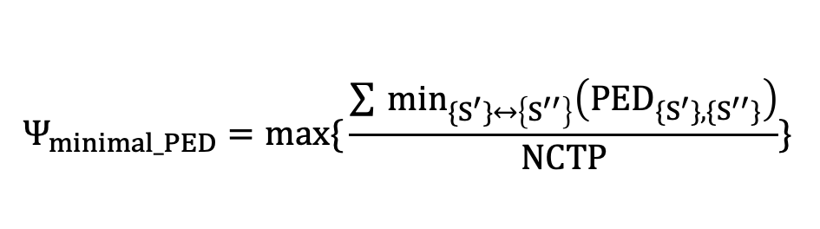
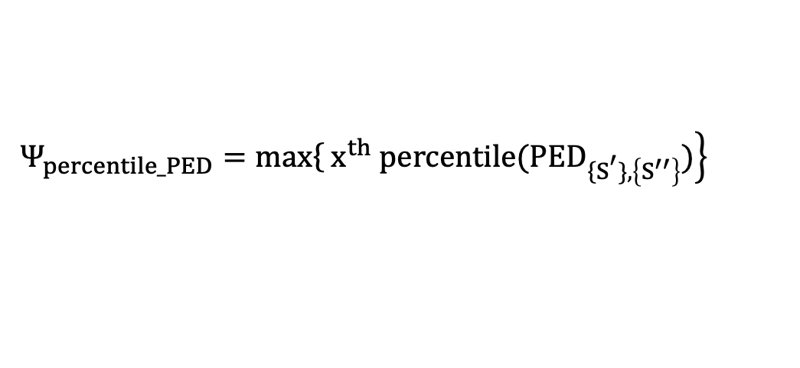
Problem formulation - optimization
Objective 1: $Ψ_{\#r}={\min_{\left\{R\right\}}\left|R\right|}_{ }$
Objective 2: $Ψ_{PED}={\underset{ }{max\{}{PED\}}}_{ }$
The basic model: Each combination (WS, WD, SC) is assumed to have a probability of $p$ to occur, such that $\sum{p=1}$. The Gaussian plume model is applied with all meteorological combinations, to obtain steady state solutions of pollution concentration maps. Each concentration map is given a weight according to the meteorological frequencies derived.
$$Ψ_{minimal_PED}={max\{{\frac{\sum_{ }{\min_{{\{S}^{′}\}↔\left\{S^{′′}\right\}}\left({PED}_{{\{S}^{′}\},\{S^{′′}\}}\right)}}{NCTP}\}}}_{ }$$
$$Ψ_{percentile_PED}={\left.max\right\{\left.x^{th} percentile({PED}_{{\left\{S\right.}^{′}\},\left\{S^{′′}\right\}})\right\}}_{ }$$
Methods
Notes:
As the number of sensors $\left|R\right|$ increases, the PED values increases as well. Hence, maximizing the PED value conflicts with minimizing the number of sensors and the network’s cost.
Given that the deployment of a set of sensors is an expensive task due to sensors’ cost and maintenance, we may wish to minimize the number of sensors in use, and place them in a set of locations that together generate the highest PED value, which represents the best ability of those sensors to detect changes in industrial gas emissions. The first objective is then to minimize the number of sensors deployed
The discrete frequencies of each possible meteorological combination of wind speed (WS), wind direction (WD) and Pasquill–Gifford atmospheric stability class (SC). Each combination (WS, WD, SC) is assumed to have a probability of $p$ to occur, such that $\sum{p=1}$.
The Gaussian plume model is applied with all meteorological combinations, to obtain steady state solutions of pollution concentration maps. Each concentration map is given a weight according to the meteorological frequencies derived and so the average concentration map is generated to all sets of active/non-active combinations of sources.
For example, in the case of 5 sources, 31 options of 1-5 active sources exist, creating in total 355 possible combinations of two sets of active sources with different sizes {S}' and {S}". In this case, an array of 355 PED values are calculated for each optional solution. Out of 355 PED values, Number of 10 Categories of Transformation Pairs (NCTP) between same number of sources exist (1<->2 ,1<->3, etc.).

Slide 20
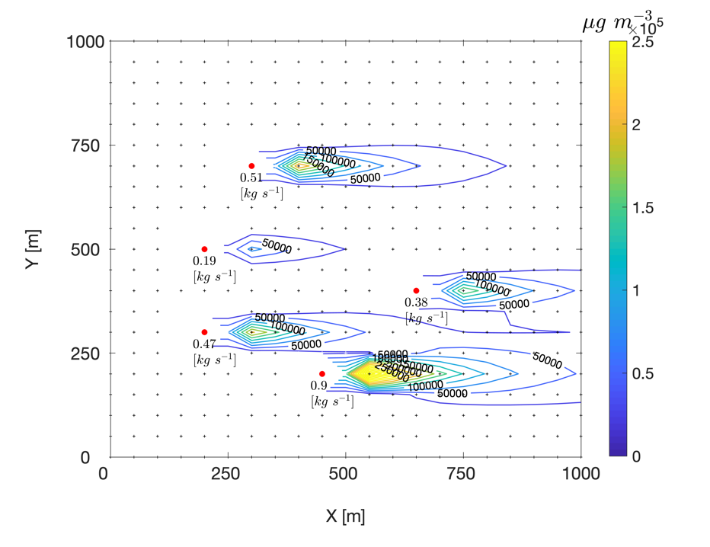
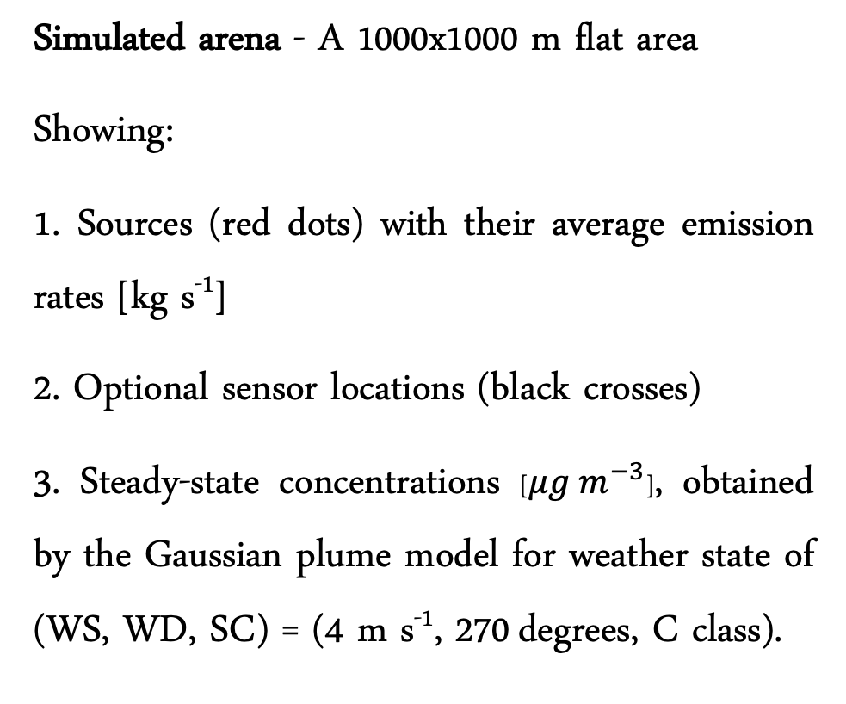
Simulation setup
Simulated arena - A 1000x1000 m flat area
Showing:
1. Sources (red dots) with their average emission rates [kg s⁻¹]
2. Optional sensor locations (black crosses)
3. Steady-state concentrations [$μg m^{−3}$], obtained by the Gaussian plume model for weather state of (WS, WD, SC) = (4 m s⁻¹, 270 degrees, C class).
Optional locations
Sources
Preliminary results
Notes:
An initial simulation setup was explored. A 1000x1000 m flat area was taken as the simulated arena, with sensors situated at ground level (i.e., z=0 in Eq. 1). Five point-sources (stacks) were arbitrarily given average emission rates of 0.47, 0.51, 0.38, 0.9 and 0.19 [kg s⁻¹]. Figure 1 illustrates the simulation set with pollutant concentrations obtained by the Gaussian plume model for light (4 m s⁻¹) west winds (270 degrees) and stability class C (slightly unstable). Sources are marked in red dots and optional locations of sensors are marked in black crosses. 396 optional locations were spread in a grid, 50 m apart, and at least 50 meters from the location of each source. Effective heights of stacks were taken at 10 m.
Hourly mean wind directions were binned into 8 categories (45 degrees each) and hourly mean wind speeds into 7 categories (<1, 1-2, 2-4, 4-6, 6-8, 8-10, >10 m s⁻¹). With six possible Pasquill–Gifford classes for atmospheric stability (A-F), 336 weather states exist. The Gaussian plume model was applied with each weather state combination, using the mean value of each wind speed and direction category. For our initial simulation, we used 10-minutes wind data from Hadera-port station, obtained from the Israel Meteorological Service (IMS) for the years 2004-2018, to derive frequencies of each binned category (see Section ‎5.2.3). Figure 2 shows the windrose distribution of winds used in the initial simulation. The taken wind data are characterized by a bi-model distribution - comprised of west winds of relatively high speeds compared to east winds of lower speeds. The vector-average wind speed and direction is 0.9 m s⁻¹ and 298 degrees, respectively. Scalar-average wind speed is 4.2 m s⁻¹. Distribution of stability classes is as follows: A-1%, B-1%, C-6%, D-78%, E-11%, F-3%, as determined according to the $σ_{A}$ method (see Section ‎5.1.2).

Slide 21
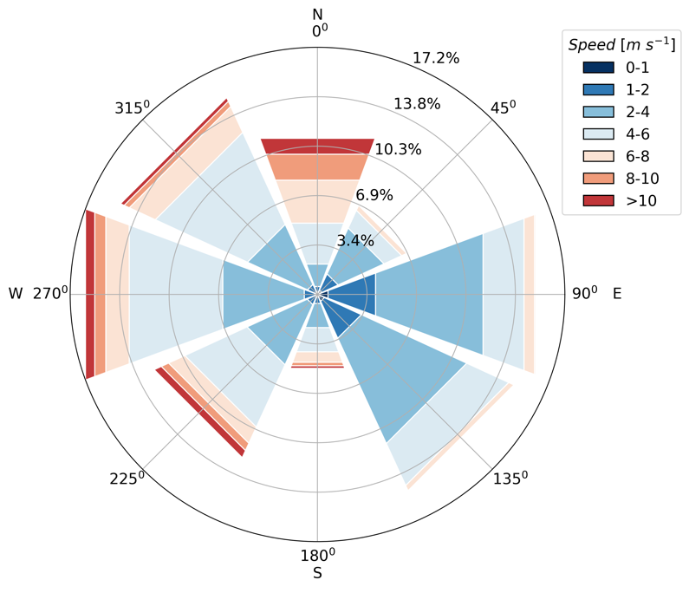
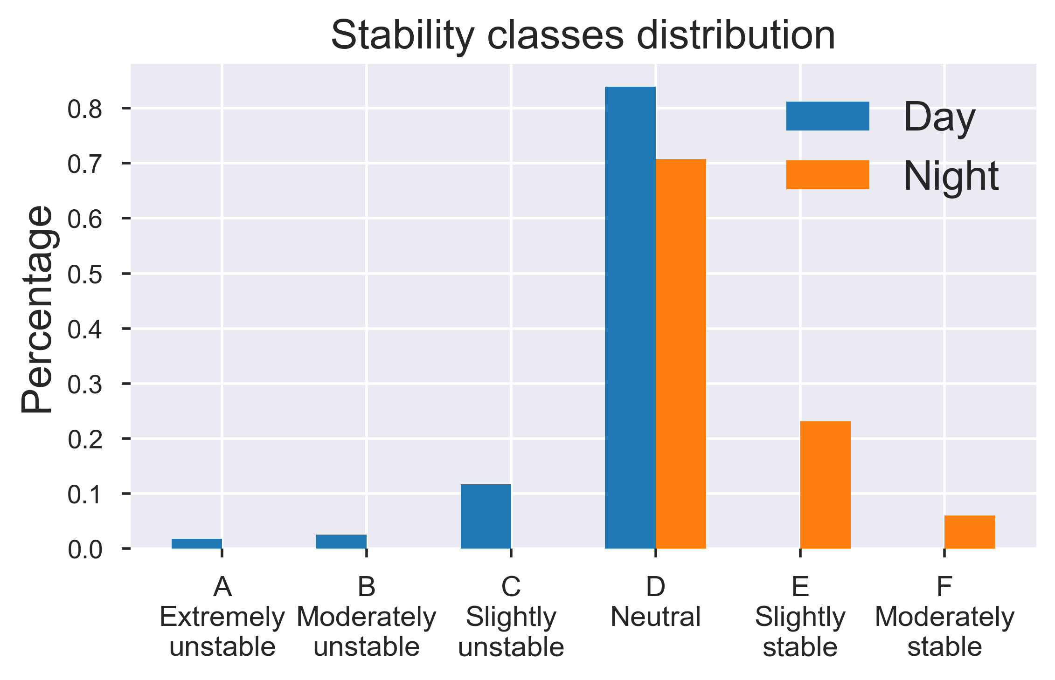
Data used for the simulation
Windrose distribution
Data obtained from IMS for Hadera-port station.
Preliminary results
Notes:
An initial simulation setup was explored. A 1000x1000 m flat area was taken as the simulated arena, with sensors situated at ground level (i.e., z=0 in Eq. 1). Five point-sources (stacks) were arbitrarily given average emission rates of 0.47, 0.51, 0.38, 0.9 and 0.19 [kg s⁻¹]. Figure 1 illustrates the simulation set with pollutant concentrations obtained by the Gaussian plume model for light (4 m s⁻¹) west winds (270 degrees) and stability class C (slightly unstable). Sources are marked in red dots and optional locations of sensors are marked in black crosses. 396 optional locations were spread in a grid, 50 m apart, and at least 50 meters from the location of each source. Effective heights of stacks were taken at 10 m.
Hourly mean wind directions were binned into 8 categories (45 degrees each) and hourly mean wind speeds into 7 categories (<1, 1-2, 2-4, 4-6, 6-8, 8-10, >10 m s⁻¹). With six possible Pasquill–Gifford classes for atmospheric stability (A-F), 336 weather states exist. The Gaussian plume model was applied with each weather state combination, using the mean value of each wind speed and direction category. For our initial simulation, we used 10-minutes wind data from Hadera-port station, obtained from the Israel Meteorological Service (IMS) for the years 2004-2018, to derive frequencies of each binned category (see Section ‎5.2.3). Figure 2 shows the windrose distribution of winds used in the initial simulation. The taken wind data are characterized by a bi-model distribution - comprised of west winds of relatively high speeds compared to east winds of lower speeds. The vector-average wind speed and direction is 0.9 m s⁻¹ and 298 degrees, respectively. Scalar-average wind speed is 4.2 m s⁻¹. Distribution of stability classes is as follows: A-1%, B-1%, C-6%, D-78%, E-11%, F-3%, as determined according to the $σ_{A}$ method (see Section ‎5.1.2).

Slide 22
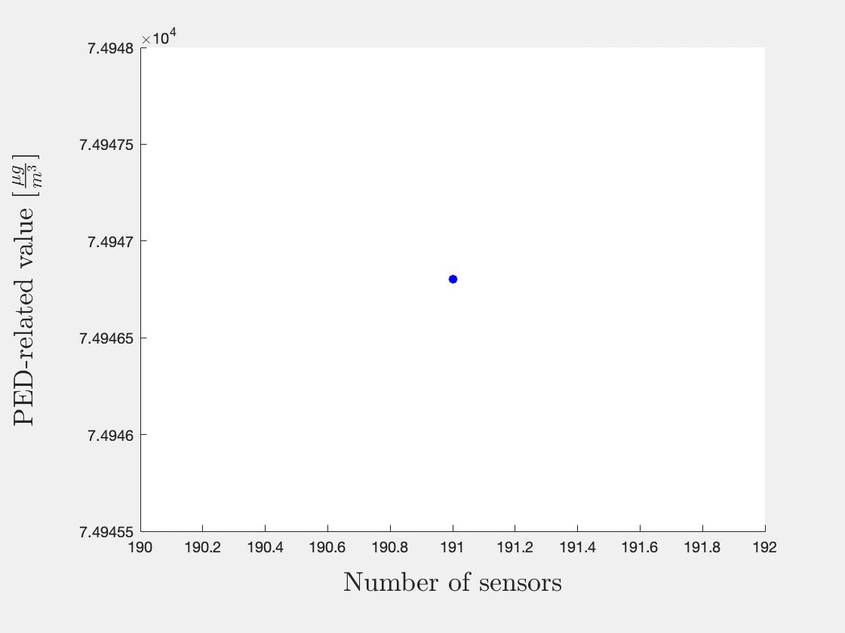
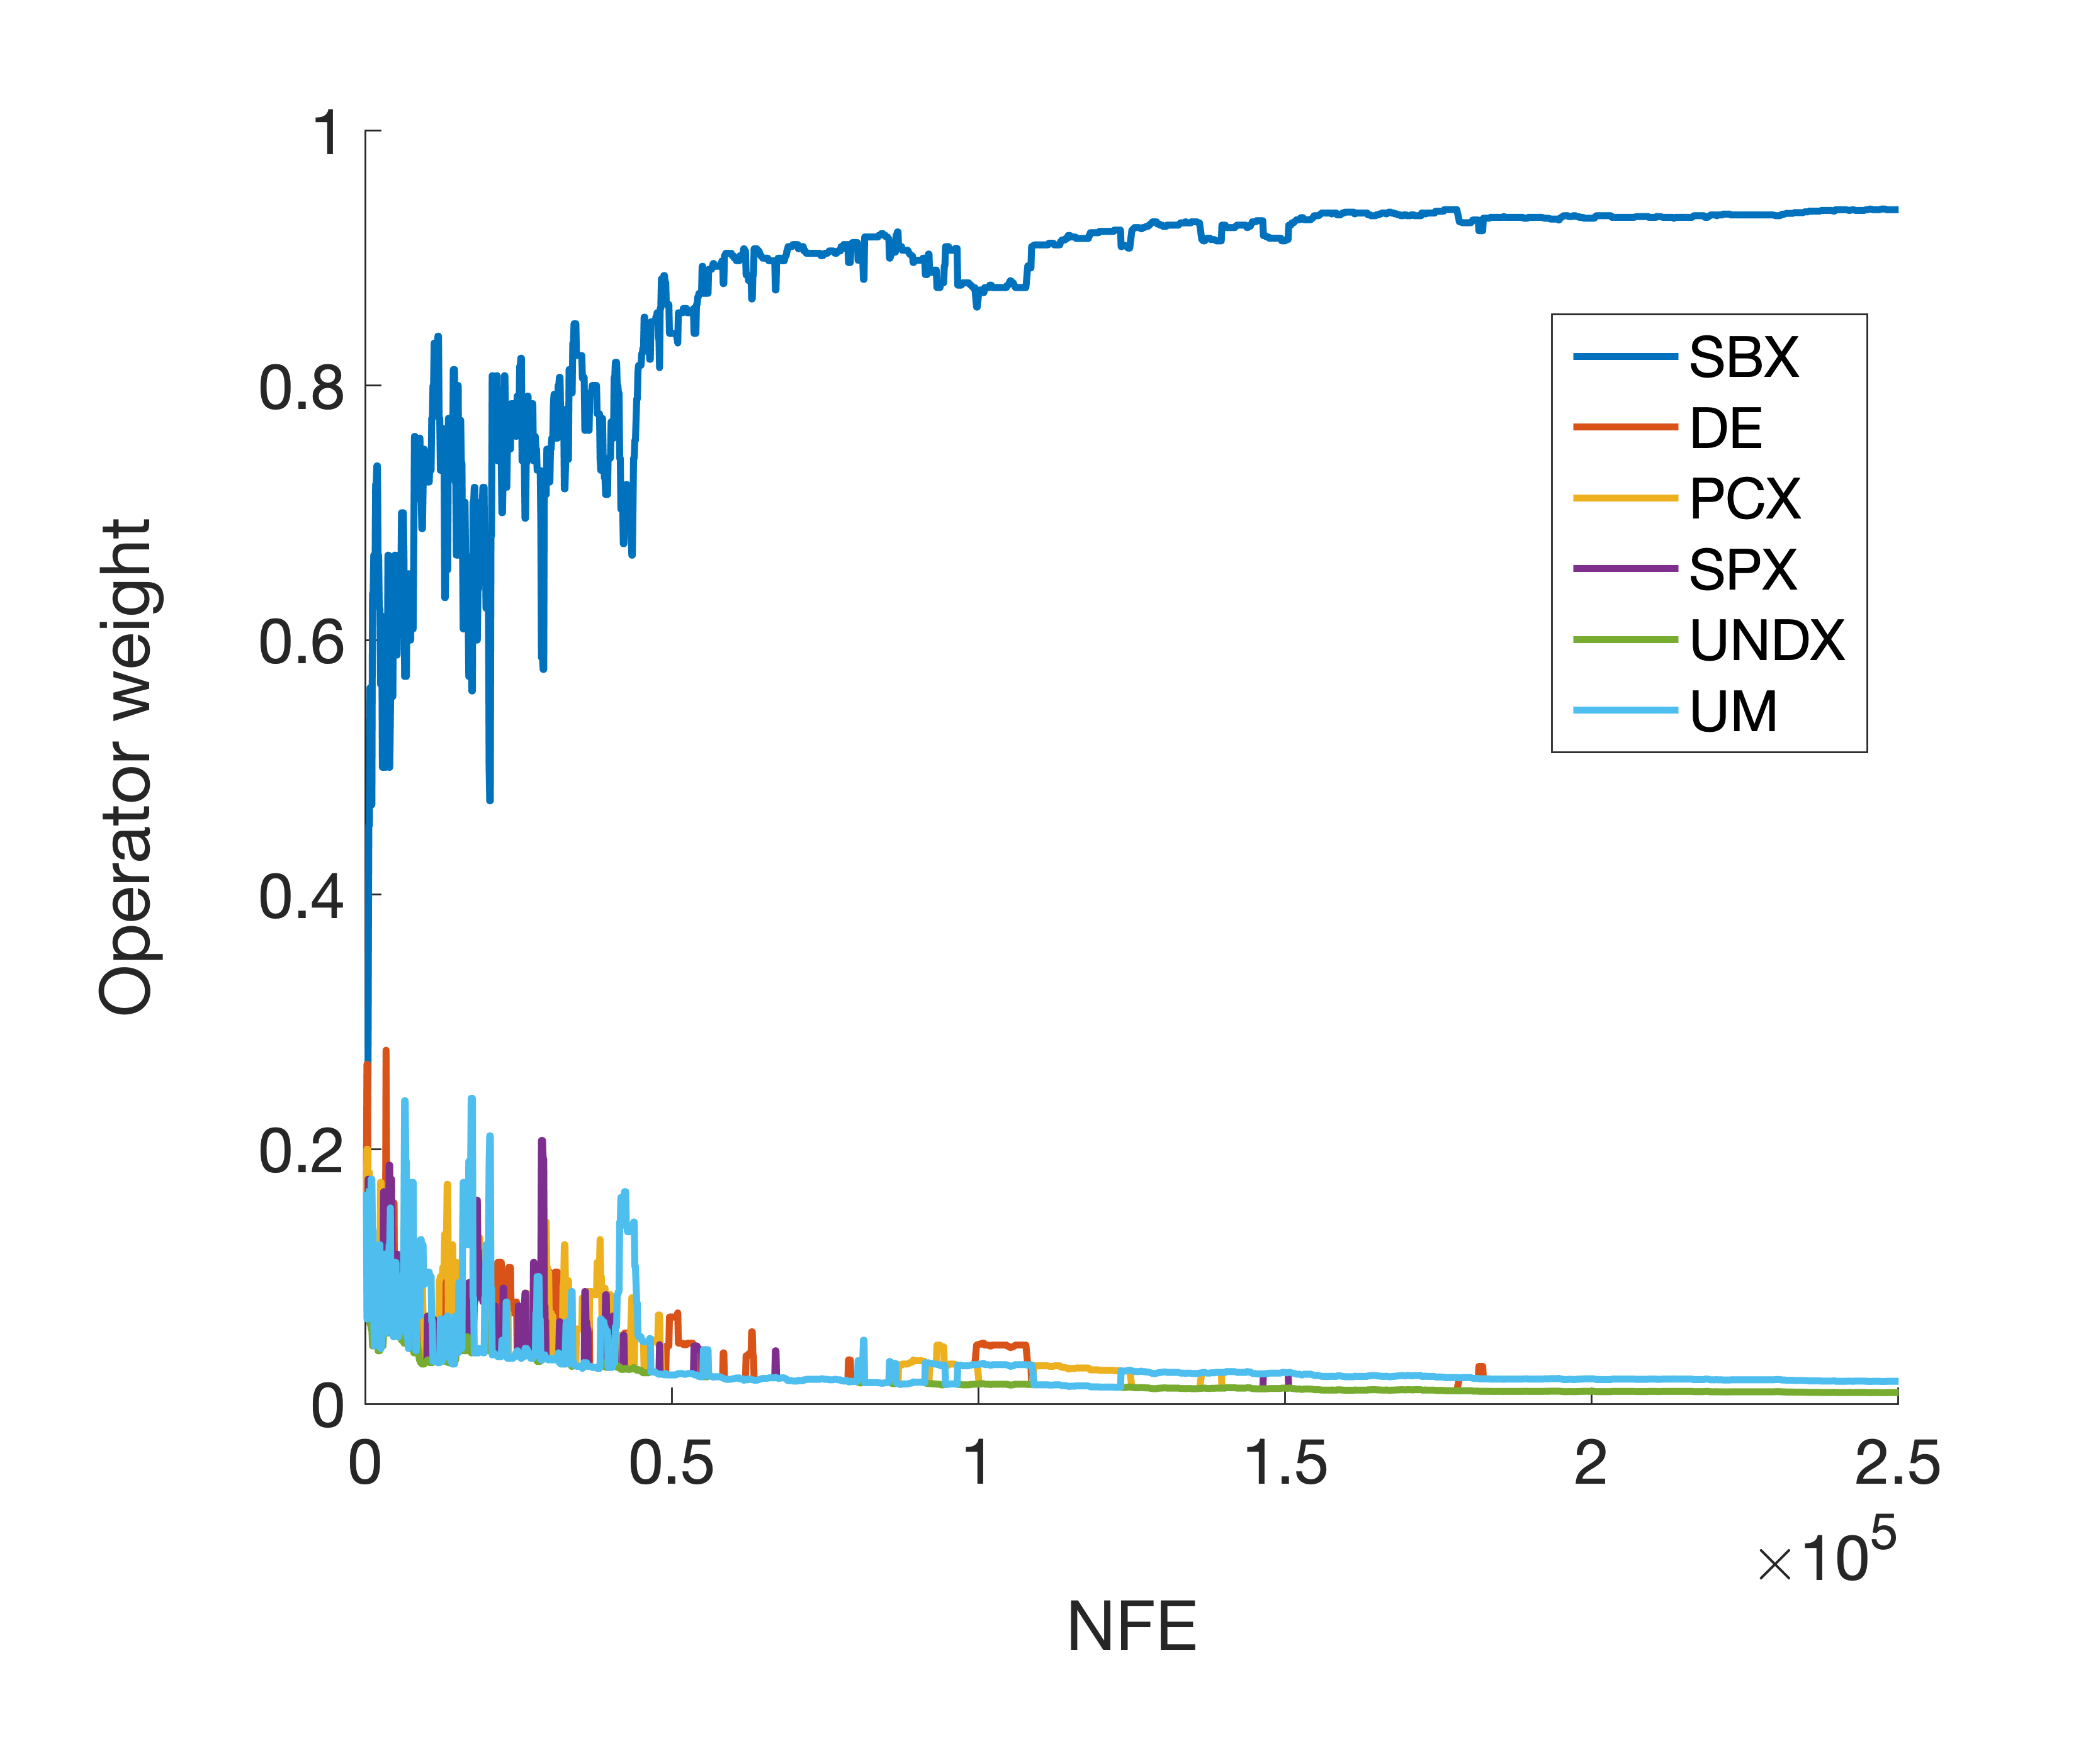
Optimization run
Generation of Pareto frontier
Weights of recombination operators
Preliminary results
Notes:
להראות גם סרטון וגם גרפים שמראים התכנסות לסוג האלגוריתם.
Once all pre-calculations are obtained, the optimization process starts.
Technically, we assume that each location $ω∈Ω$ may host a sensor. The decision variables are held in a data array, each value represents a sensor, linked to a certain location $ω∈Ω$. The sensor is “placed” in that location if the decision variable is 1 and is not “placed” if the decision variable is 0.
The Borg MOEA algorithm initiates its search by starting with a uniform random generation of its initial population of candidate solutions.
Then, the algorithm projects the set $\{R\}$ on $Ω$ and evaluates all possible PED values of that set.
Then, based on the defined objectives, the Borg MOEA rewards those sets of decision variables (i.e., possible solutions) that dominate competing alternatives (i.e., better in all objectives) until a high-quality approximation of the Pareto frontier is attained.

Slide 23
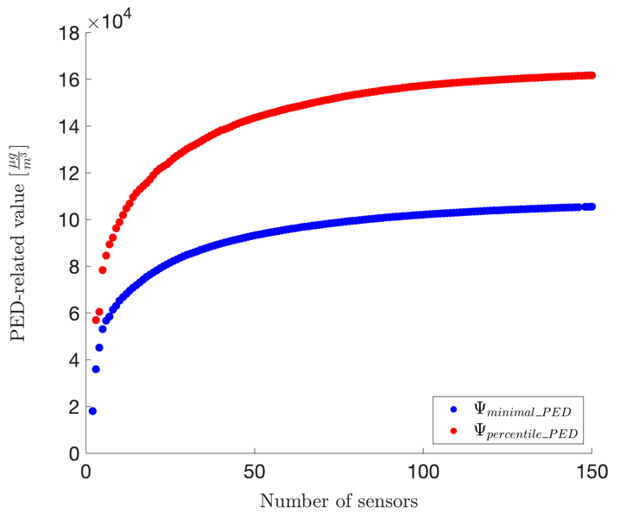
Obtained solutions
Pareto frontier of two optimization runs
Each dot in the figure represents a non-dominated solution, i.e., an optimal solution for a given number of sensors.
The conflict between the cost of the network and its performance is reflected in the Pareto frontier - higher PED values and better network performance are achieved by larger number of sensors but result in a more expensive sensor array.
Preliminary results
Notes:
Figure 3. Pareto frontier of two optimization runs with two different PED-related objectives - $Ψ_{minimal_PED}$. (blue) and $Ψ_{percentile_PED}$ (red). Number of sensors were constrained to 2-300.
The optimization process was constrained to find the optimal locations of 2-300 sensors. Figure 3 illustrates the Pareto frontier received by two optimization runs, using the number of sensors ($Ψ_{\#r}$) as the first objective (Eq. 6) and average minimal PED values ($Ψ_{minimal_PED}$) or the 25th percentile of all PED values ($Ψ_{percentile_PED}$) as the second objective (Eq.7 and Eq.8, respectively). The ultimate optimal solution in Fig. 3 would be the most upper left corner of the graph, which represents zero cost and highest PED. However, as this goal cannot be achieved due to the constraints of the problem, each dot in Fig. 3 represents a non-dominated solution (see Section ‎5.1.3), i.e., an optimal solution for a given number of sensors. The conflict between the cost of the network and its performance is reflected in the Pareto frontier - higher PED values and better network performance are achieved by larger number of sensors but result in a more expensive sensor array.

Slide 24
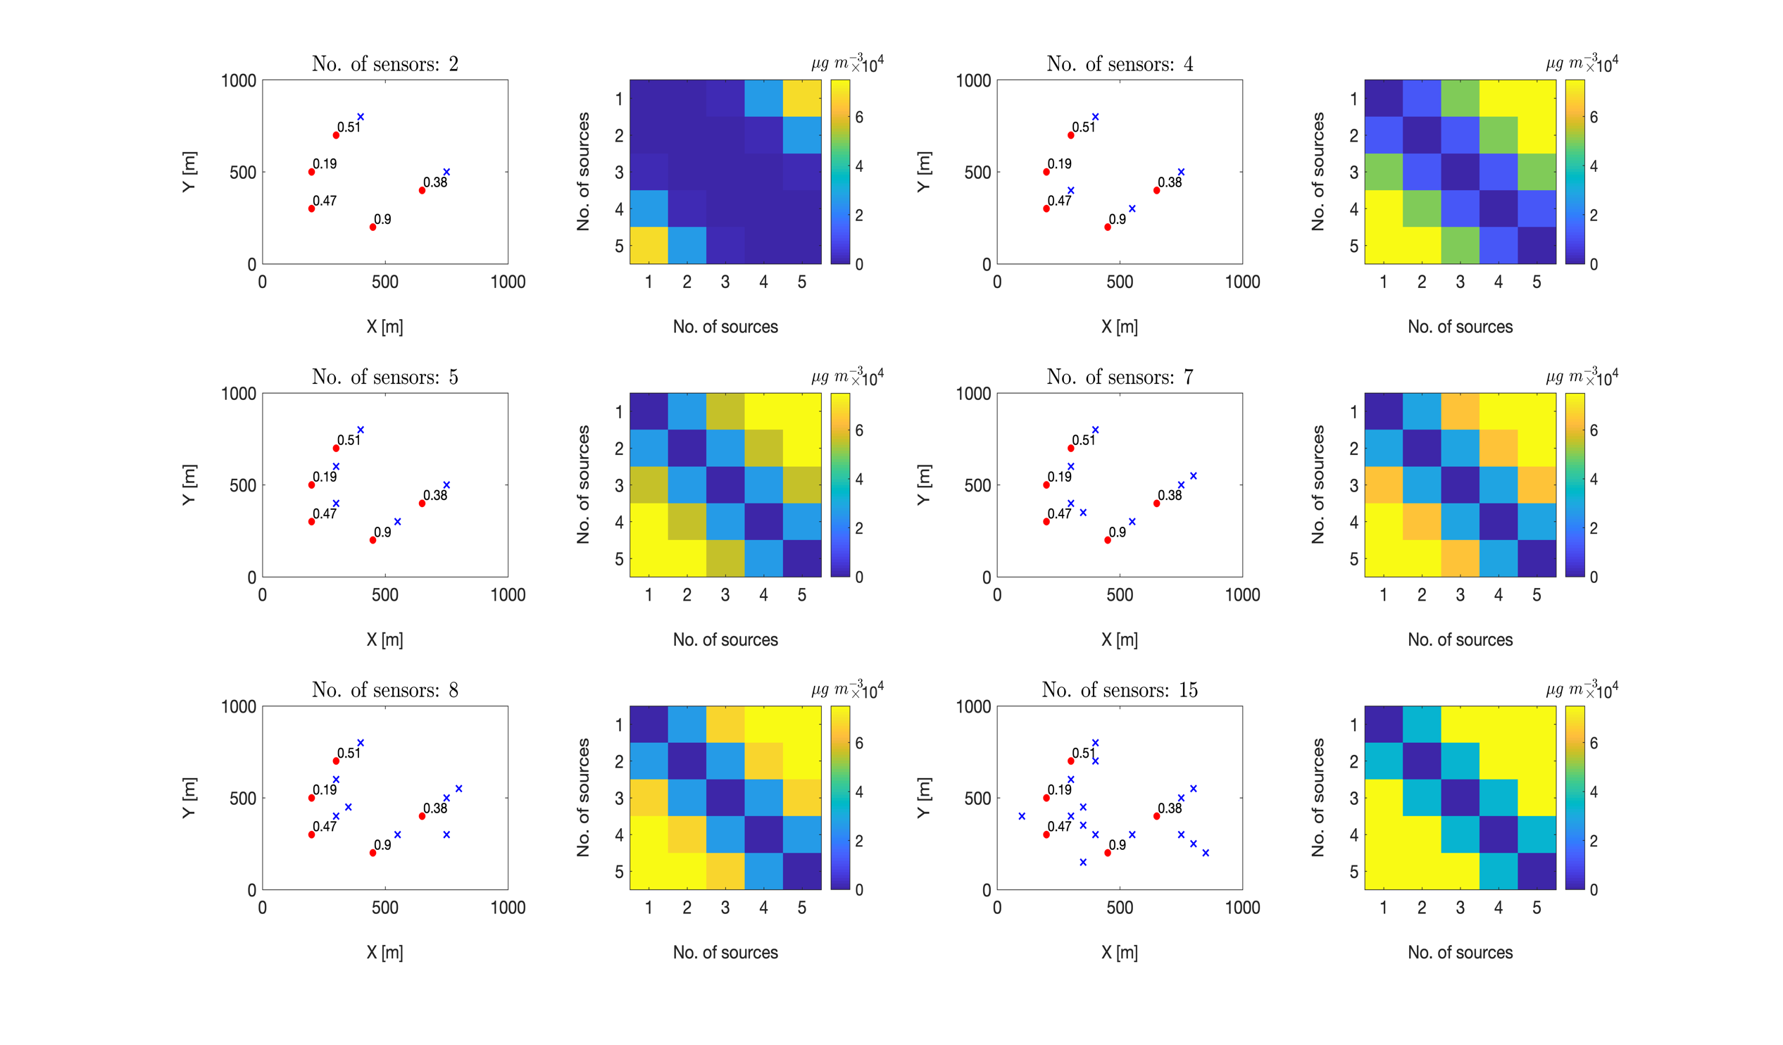
Obtained solutions
b
d
f
a
c
e
Notes:
Figure 7. Sample solutions for 2 (a), 4 (b), 5 (c), 7 (d), 8 (e) and 15 (f) sensors obtained from one optimization run, using number of sensors ($Ψ_{\#r}$) as the first objective (Eq. 6) and average minimal PED values ($Ψ_{minimal_PED}$) as the second objective (Eq.7). Sources’ locations are marked in red dots and sensors’ locations in blue crosses. Average emission rate is specified next to each source [μg m⁻³]. To the right of each displayed solution is attached a colormap of minimal PED values of each transformation pair between active sources.
Figure 7 (see Appendix C) shows several optimal solutions from one optimization run, using $Ψ_{\#r}$ as the first objective and $Ψ_{minimal_PED}$ as the second objective. Solutions for relatively small number of sensors (low-cost networks) - 2, 4, 5, 7, 8 and 15 are displayed, in order to highlight the process of sensors’ deployment. It seems that preferable locations of sensors follow the highest derivative of the gas concentration in the air as these places are more sensitive to the nature of the source. This assumption will be tested in the suggested study. A colormap of minimal PED values of each transformation pair between each number of active sources are attached to each displayed solution. For example, in the colormap to the right of Fig. 7a, the minimal PED values of the transformation pairs 2<->5 and 1<->4 are around $3∙{10}^{4}$ μg m⁻³ (30 ppm). The higher the number of deployed sensors, the higher the minimal PED values.

Slide 25
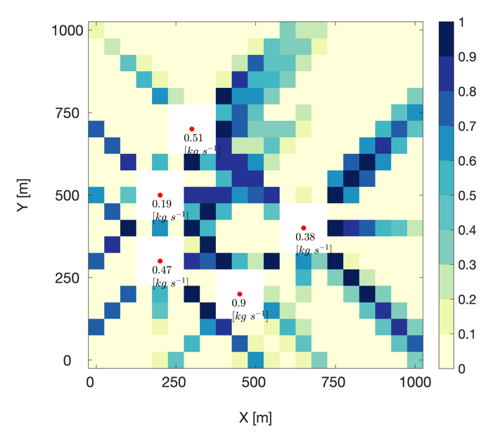
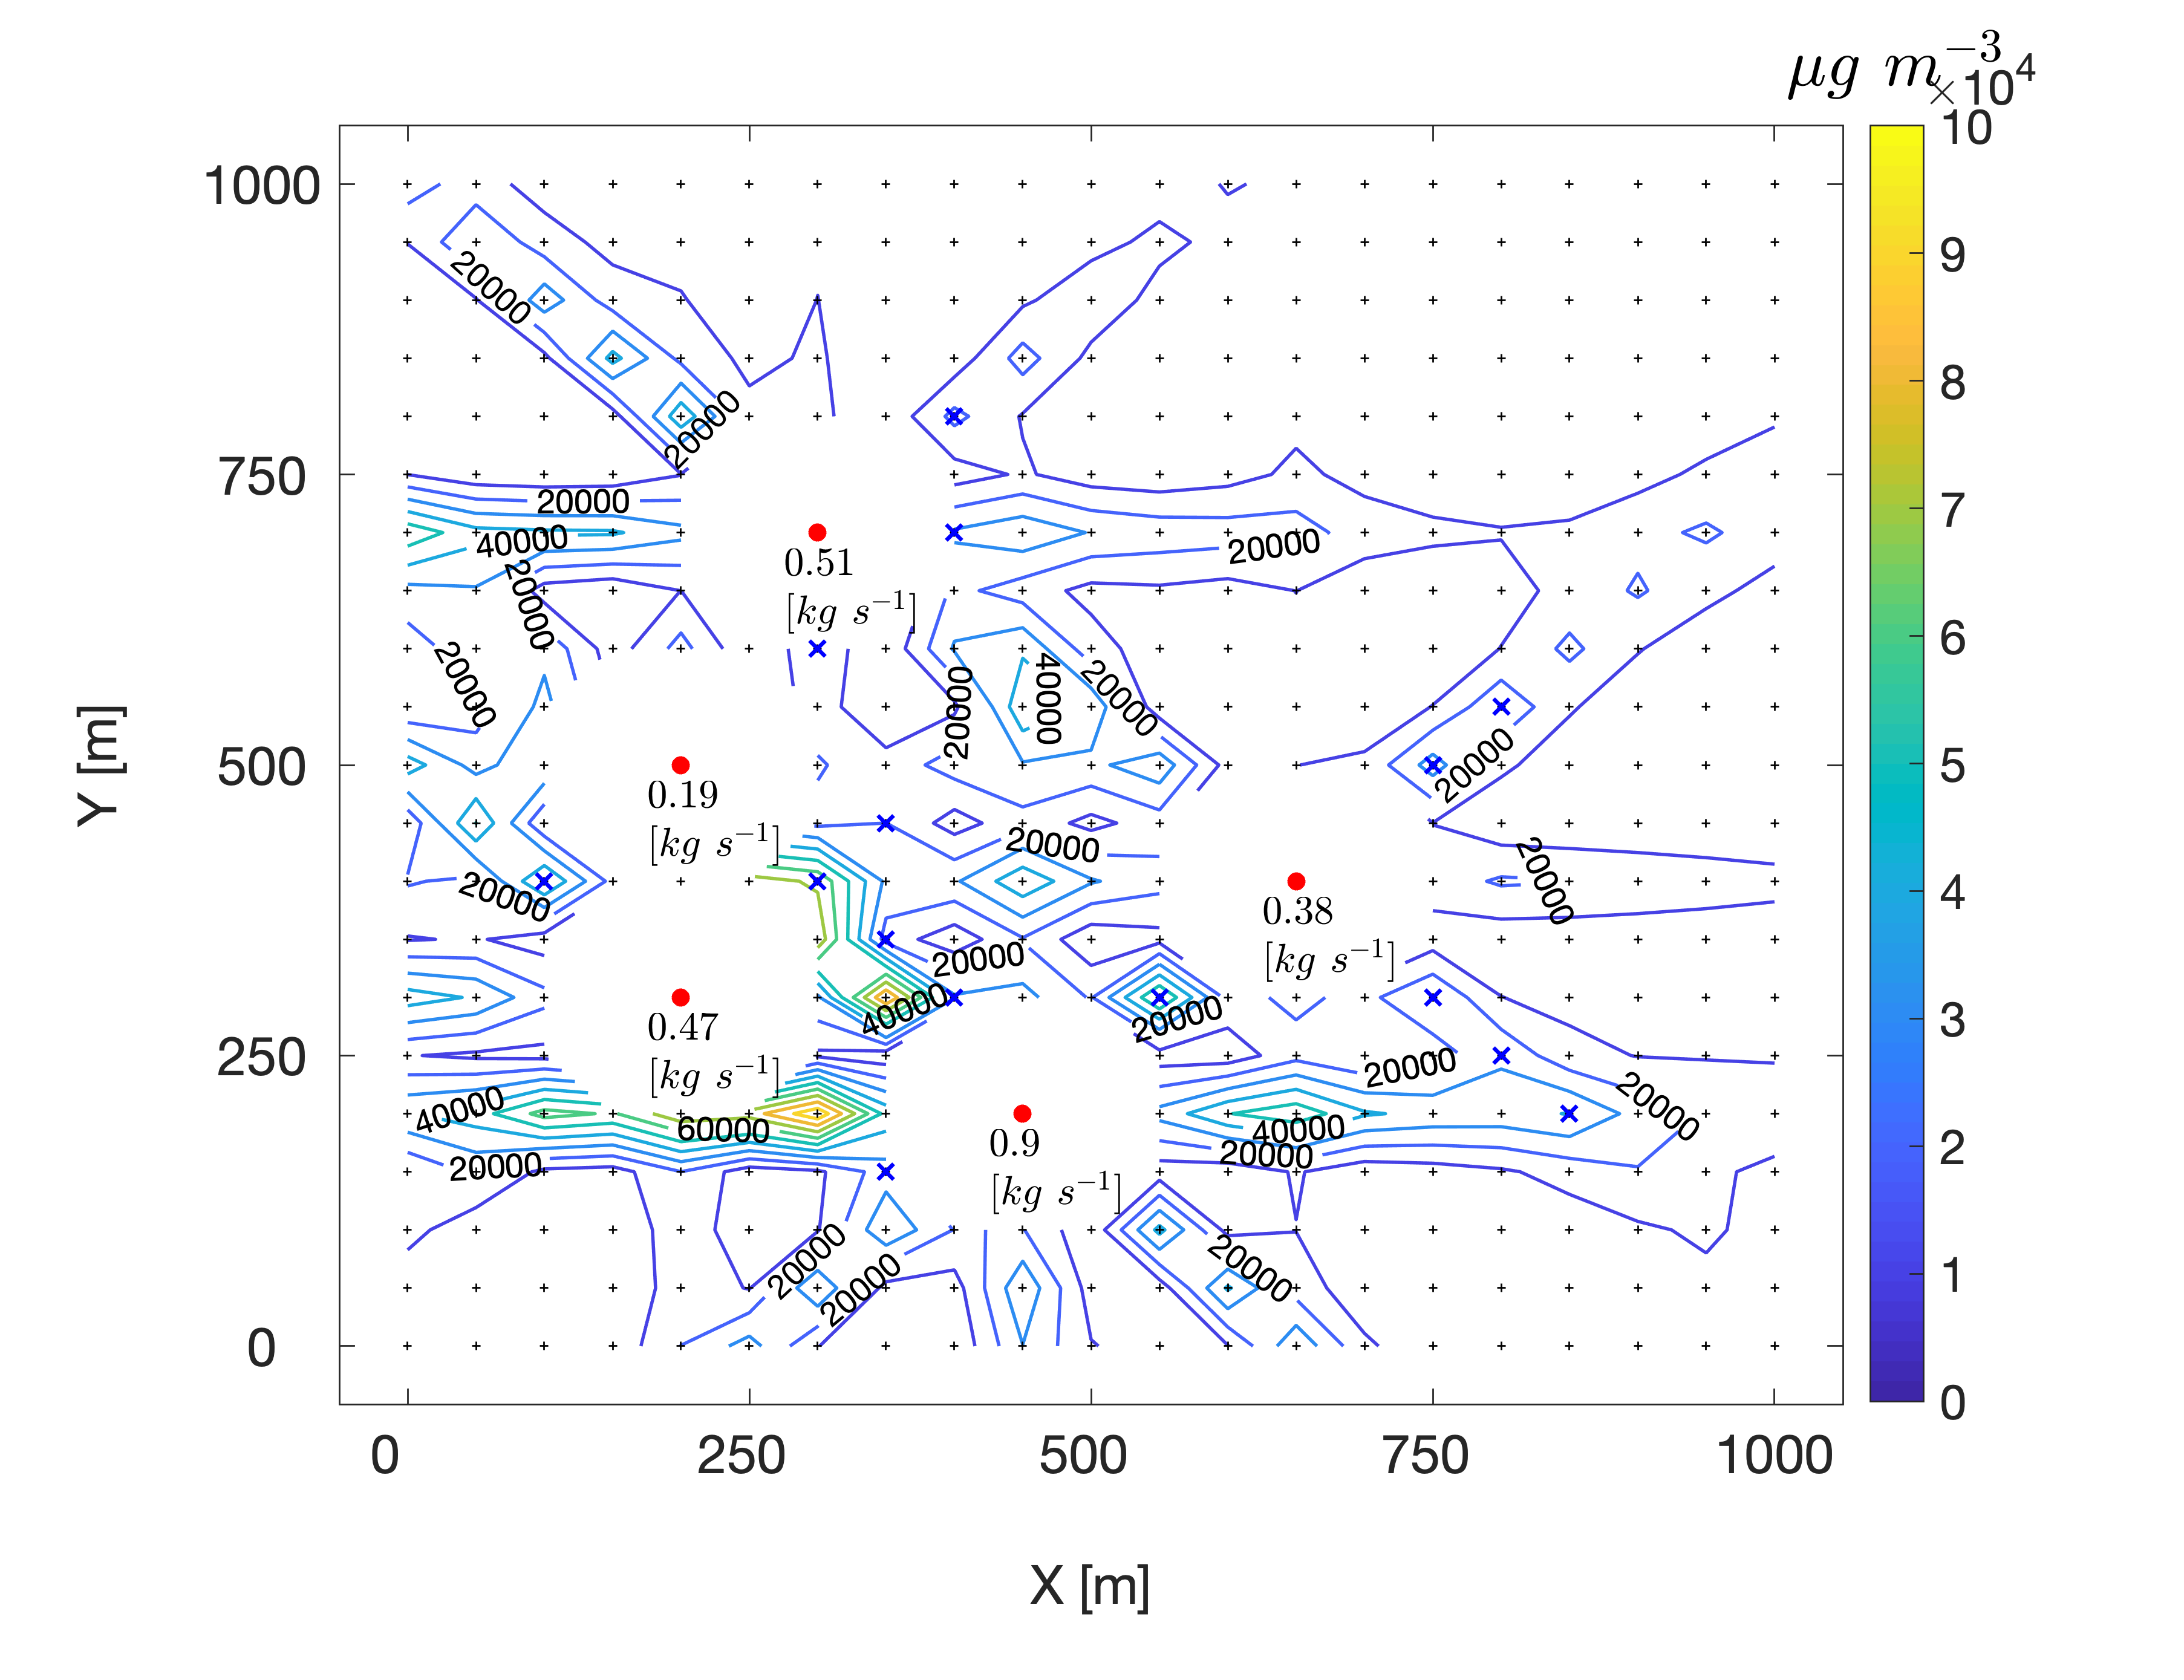
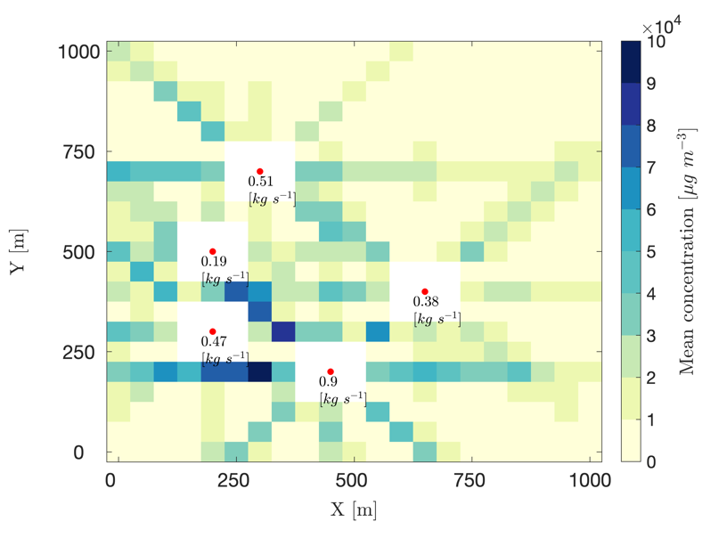
Initial evaluation
Preferable locations and average concentration map
Preferable locations
Average concentration map
Preliminary results
Notes:
Figure 4. Preferable sensor locations, represented by the percentage of solutions each specific location was chosen, for two objectives - (a) average minimal PED values (172 solutions in total) and (b) 25th percentile of all PED values (167 solutions in total). Sources’ locations are marked in red dots and average emission rates are specified below. White areas are restricted locations, due to sources’ proximity.
For the above-mentioned obtained solutions, Fig. 4 displays a heatmap of preferable locations sensors were placed at. Each colored pixel on the 1000x1000 m simulation-map represents the percentage of solutions a sensor was placed at that specific location. It can be seen that the two objectives - $Ψ_{minimal_PED}$ (Fig. 4a) and $Ψ_{percentile_PED}$ (Fig. 4b) generate quite similar preferable locations, though some differences are seen; in Fig. 4a for example, the most preferable places (colored in dark blue) are between sources and as close as possible to a source. In Fig. 4b on the other hand, preferred locations are in between sources, but not necessarily as close as possible to them. These results are illustrated in order to show the process of finding a suitable objective function. An evaluation process of these solutions is further needed in order to determine which set of solutions performs better in measuring pollutant concentrations and detecting changes in emissions.

Slide 26
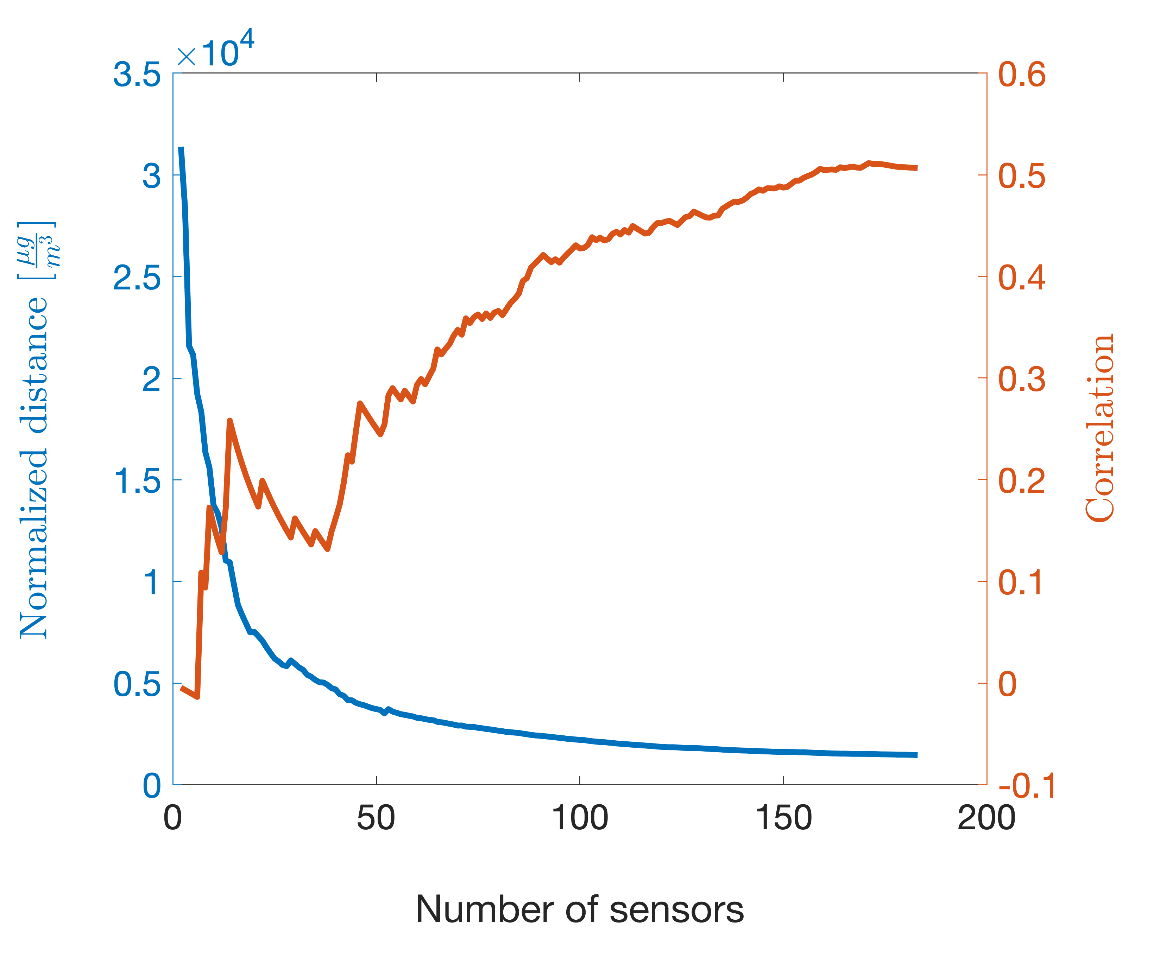
Initial evaluation
Blue - Distance between top n average concentration rates and readings of n optimally placed sensors
Red – Correlation between locations of top n average concentration rates and locations of n optimally placed sensors
26

Slide 27

Summary and future research plan
Adequate monitoring of ambient air pollution is needed, among others, for regulation on industrial activity
We offer to design and develop a decision-making tool for an optimal deployment in time and in space of heterogenous sensor array, using a multi-objective optimization model, coupled with an air pollution dispersion model
The basic model considers the time varying meteorological conditions (wind velocity and atmospheric stability) and uses as the main objective a quantitative measure of the complexity of the given set of sources/sensors geometries: the Pairwise Euclidean Distance (PED) between the sensor network potential readings of different number of active sources.
Future modules will focus on the development of a temporal optimization module that allocates sensors with minimal transfer effort and on combining the two modules together.
Other aspects will be considers: various sources/sensors configurations, weather conditions and emission rates, heterogenous network, case-study of real-world
Thanks for listening…
Notes:
אני אוסיף מילה שלי – שאני חושבת שהכי קל היה לקפוץ ולמצוא איזה פיתרון כללי אבל בעצם יותר מעניין ללכת כאן לקייס סטדיס ולנסות לפרק לחלקים קטנים יותר את הבעיה בשביל להגיע לתובנות.

Slide 28
Research plan
The research will include three main stages:
In the first stage, a spatial optimization model will be designed, that computes the tradeoff between sensor array effectivity, i.e. PED and cost. The model will capture the distribution of weather conditions that characterize the regime and sensors of various attributes. Evaluation of the model will include optimization performance evaluations and model evaluation through the examinations of different scenarios.
In the second stage, a temporal optimization model will be designed, that computes sensors’ redeployment strategy in case of changing weather conditions of different time scales (e.g., 1 hour, 1 day, season, etc.), which induces minimal transfer effort. Various distance metrics as well as the number of sensors to relocate will be considered as objective functions to be minimized.
The third stage will consolidate the two proposed schemes into one generalized model. The probability of change in short-term weather conditions will be considered, so it is most probable that future deployments require minimum transfer efforts.
During each of the specified phases, several extensions will be considered, including the use of other more sophisticated dispersion models, other forms of objective functions, related to the maximization of the PED values, and real-world test cases. In the second and third stages, a case of sudden changes in number of sources or emission patterns will potentially be examined as a trigger for network redeployment.

Slide 29
References
P. S. Kanaroglou et al., “Establishing an air pollution monitoring network for intra-urban population exposure assessment: A location-allocation approach,” Atmos. Environ., vol. 39, no. 13, pp. 2399–2409, 2005.
A. E. Eiben and J. E. Smith, Introduction to evolutionary computing, 2nd Editio., vol. 53. Springer, 2007.
D. Hadka, “Borg : An Auto-Adaptive Many-Objective Evolutionary Computing Framework,” vol. 21, no. 2, pp. 231–259, 2013.
D. Hadka, “Beginner ’ s Guide to the MOEA Framework,” p. 214, 2017.
C. D. Ahrens and R. Henson, Meteorology Today: An Introduction to Weather, Climate, and the Environment, 12th ed. Cengage Learning, Inc, 2017.
A. Boubrima, W. Bechkit, and H. Rivano, “Optimal WSN Deployment Models for Air Pollution Monitoring,” IEEE Trans. Wirel. Commun., vol. 16, no. 5, pp. 2723–2735, 2017.
J. D. Berman, L. Jin, M. L. Bell, and F. C. Curriero, “Developing a geostatistical simulation method to inform the quantity and placement of new monitors for a follow-up air sampling campaign,” J. Expo. Sci. Environ. Epidemiol., vol. 29, no. 2, pp. 248–257, 2019.

Slide 30
Notes:
Proove its not sorted

Slide 31
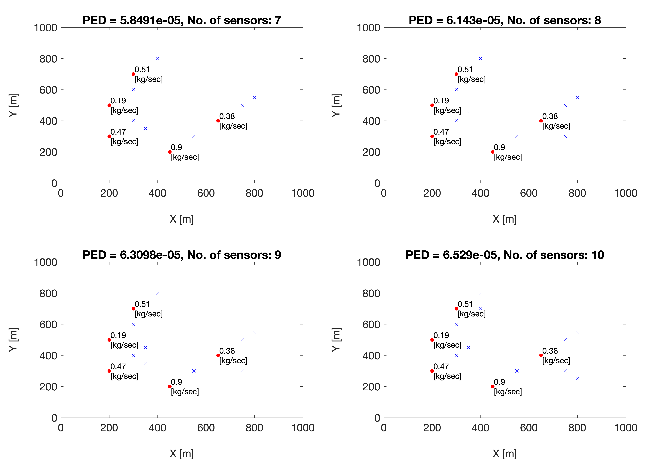
Notes:
See increasing number of sensors not necessarily add one in a new location, sometimes locations are changed

Slide 32
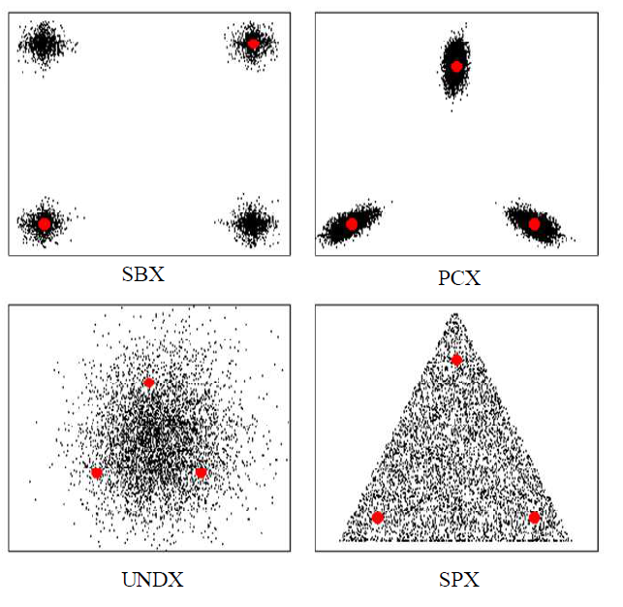
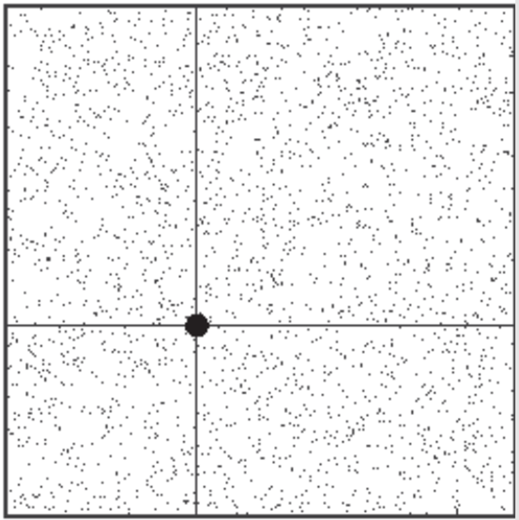
trash
SBX
PCX
DE
UNDX
SPX
UM
Initial results

Slide 33
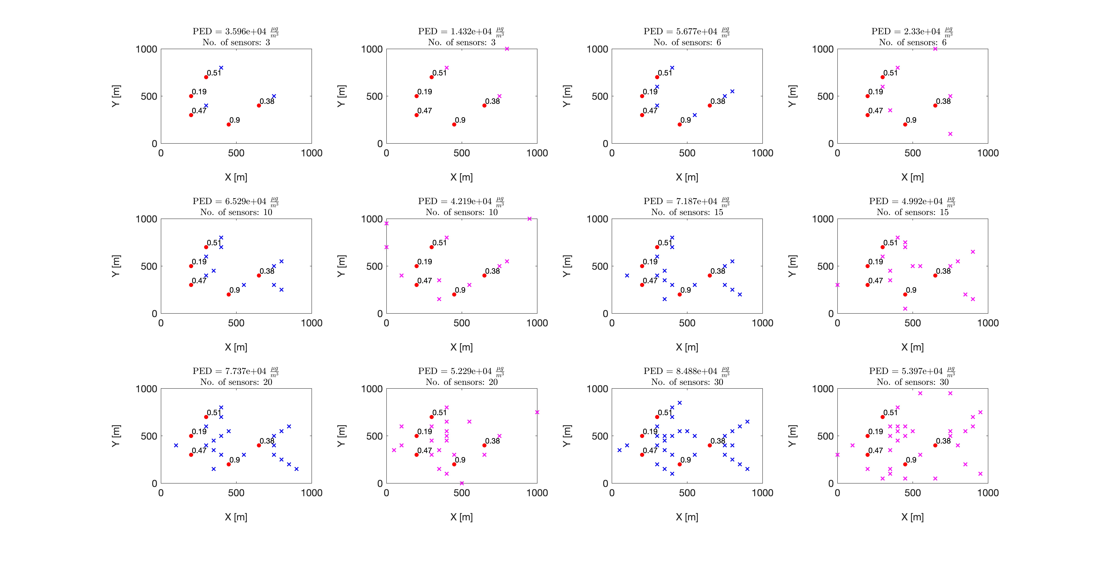
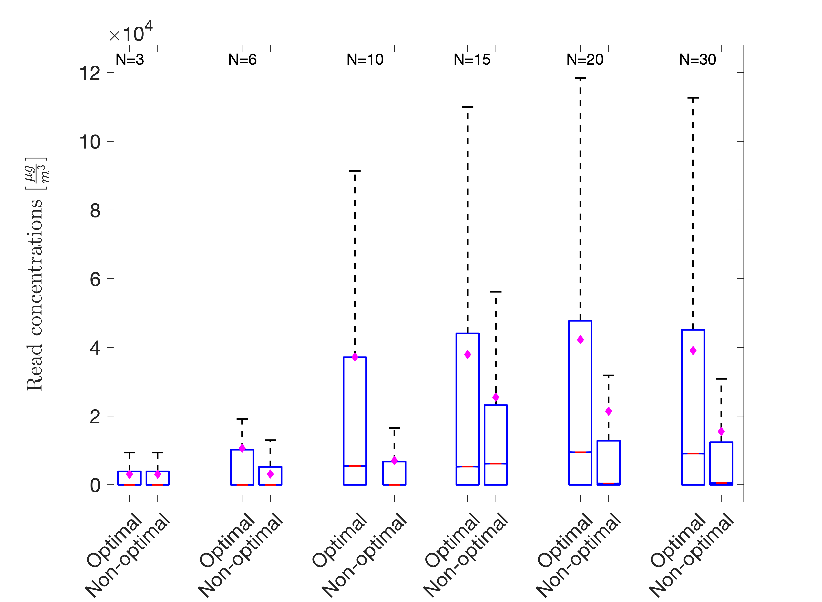
Initial evaluation
Sampled solutions
Readings of optimal Vs. non-optimal solutions for (WS, WD, SC) = (3 m s⁻¹, 270 degrees, C class)
N = No. of sensors,
No. of data points = 161,051
33
33

